Slide 1
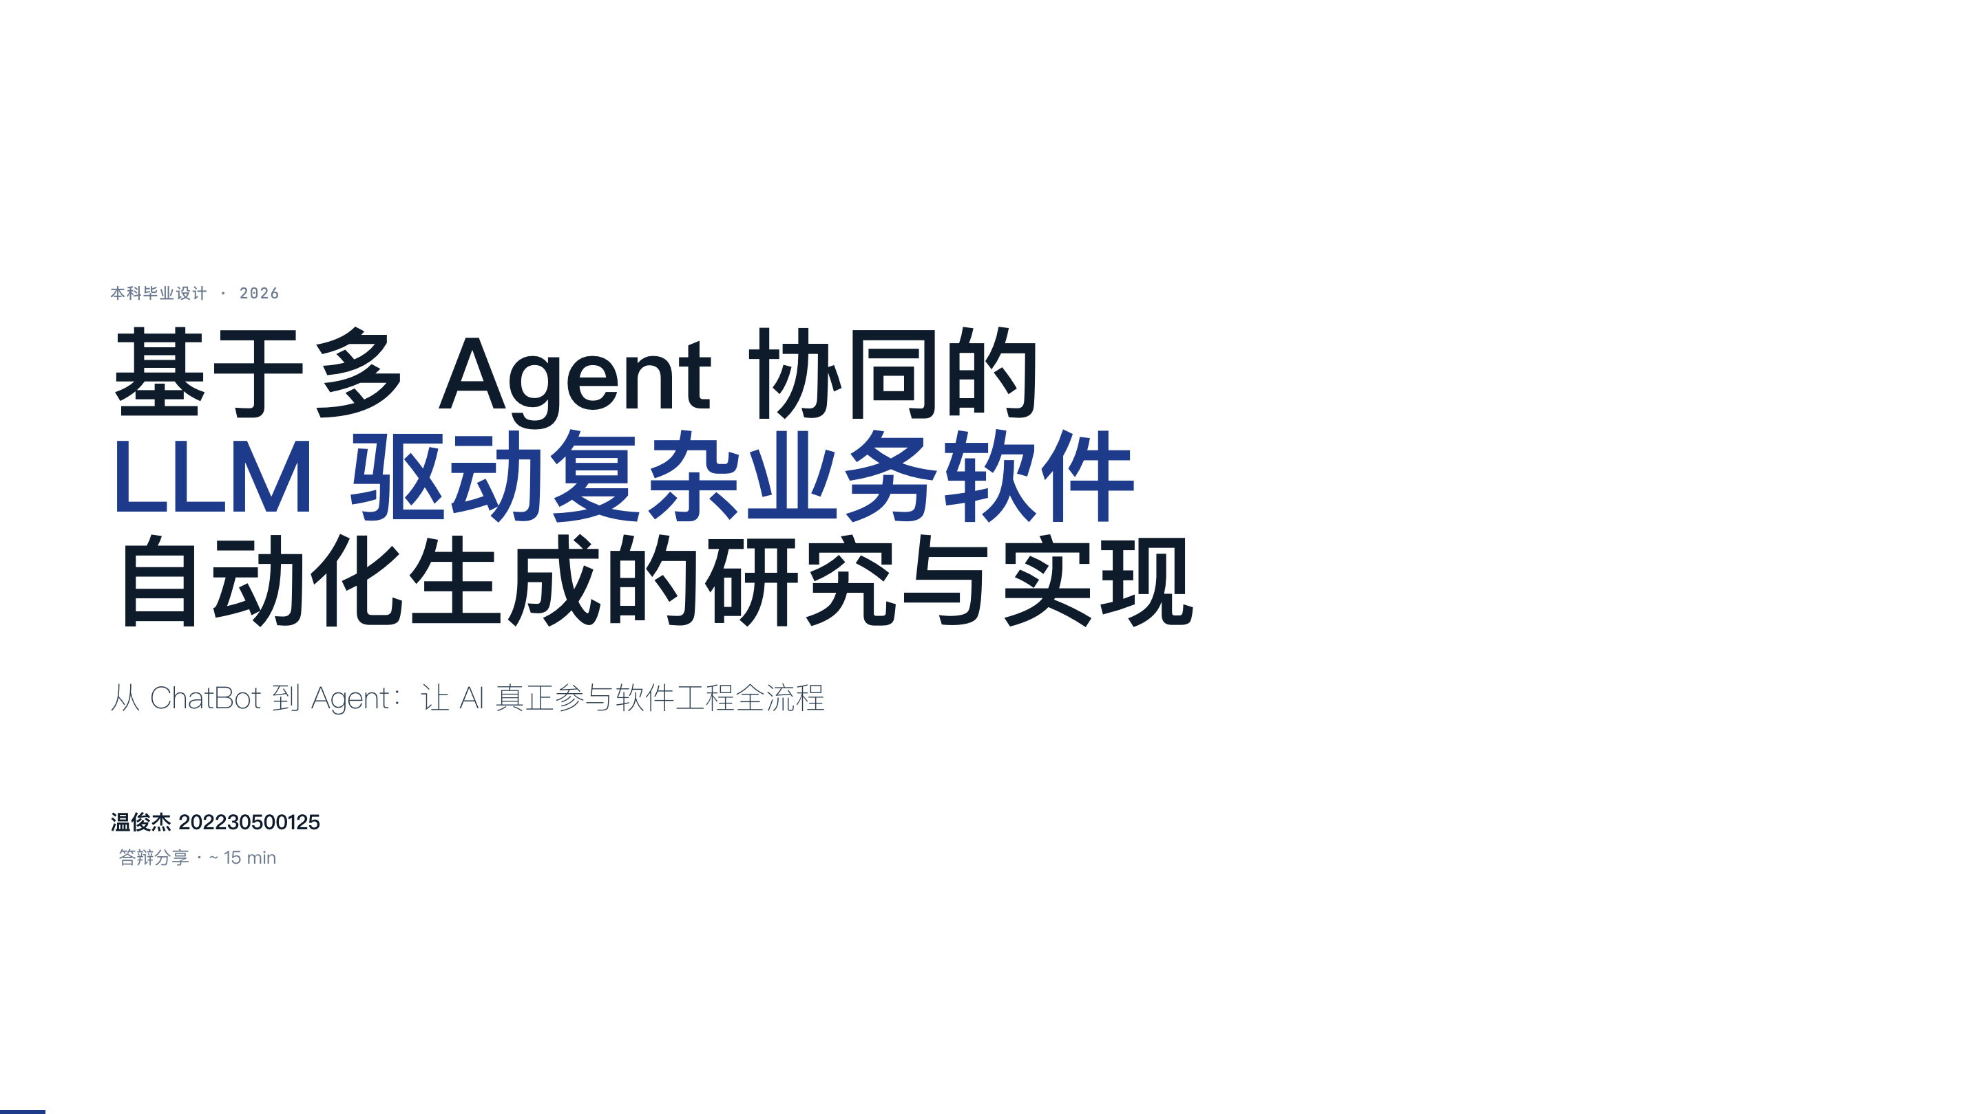
Notes:
各位评委老师好，我叫温俊杰。我的毕设主题是《基于多 Agent 的大模型驱动业务软件生成的研究与实现》

Slide 2
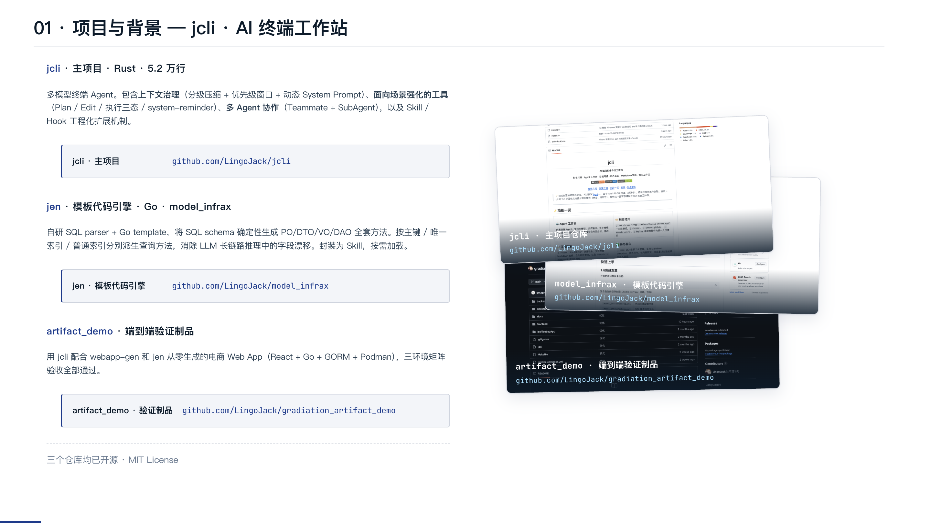
Notes:
这是本次毕设的三个主要产物，自己基于 rust 开发的检验 idea 的主要载体 agent，以及模板代码生成引擎、还有生成的一个 demo 的演示仓库。

Slide 3
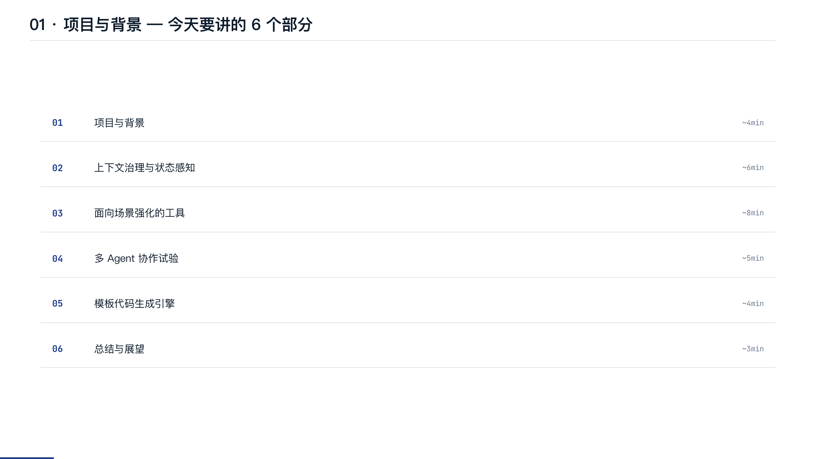
Notes:
本次分享将按照项目背景、上下文和状态、工具强化、Agent 协作、模板代码生成以及最后总结这几个部分展开。

Slide 4
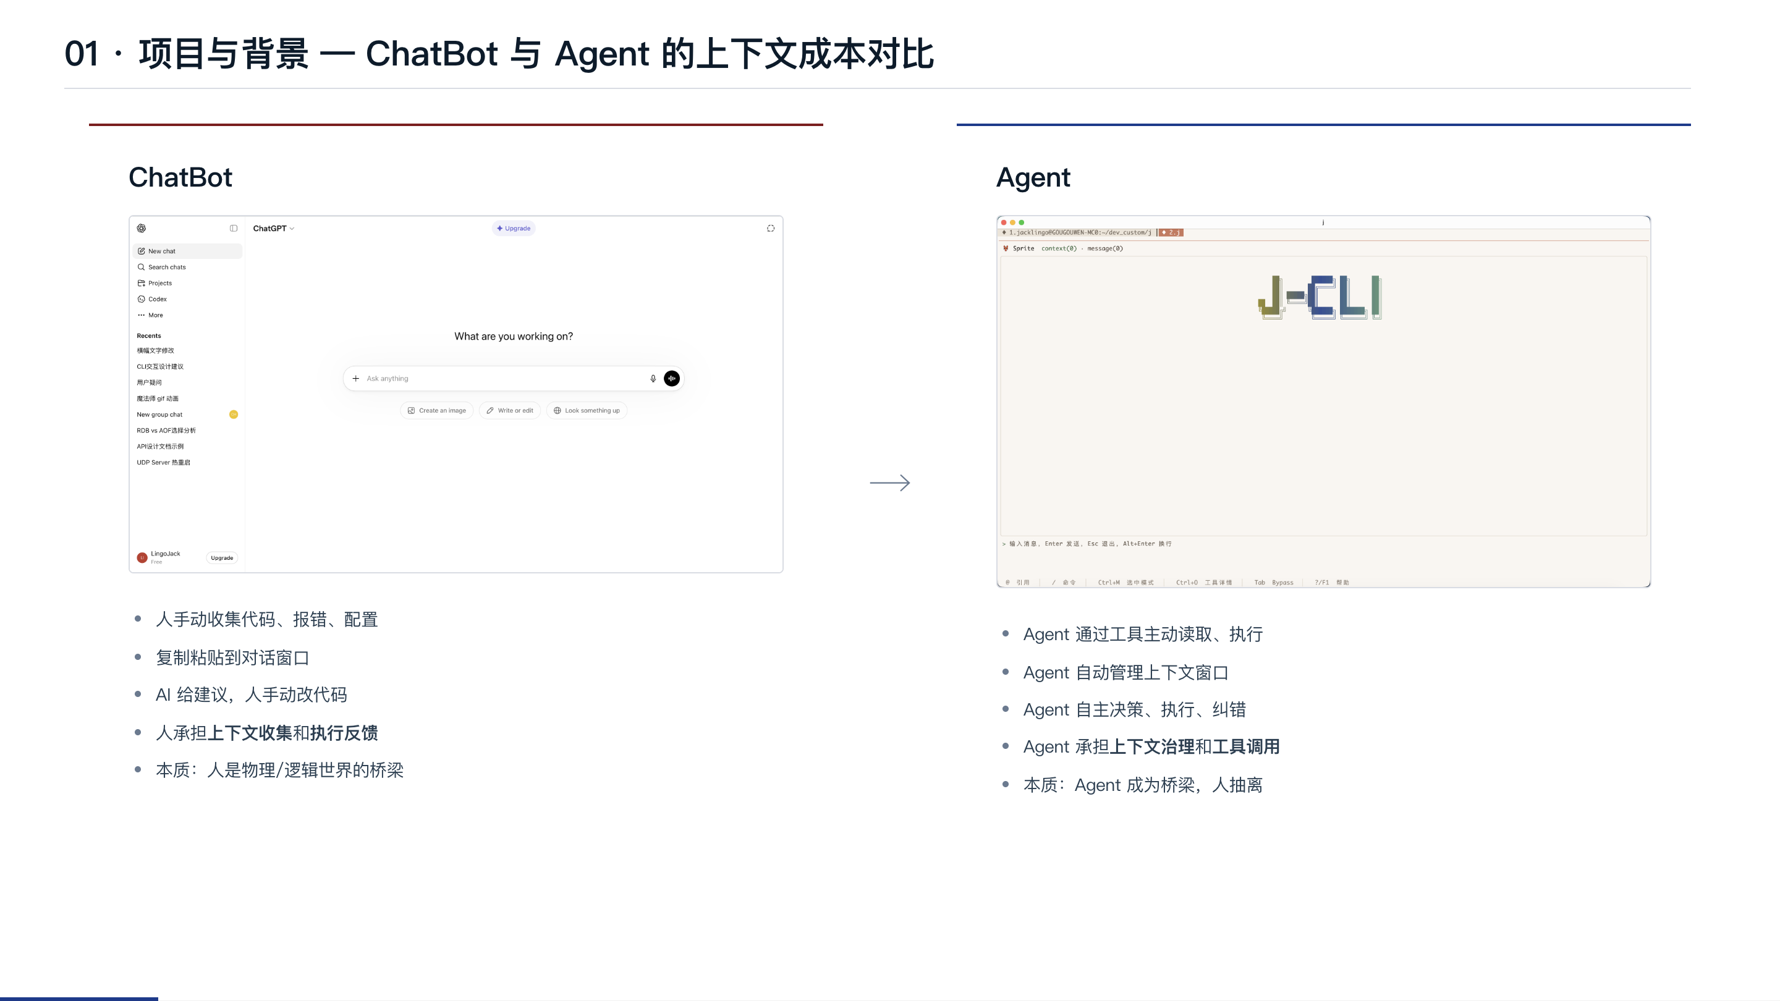
Notes:
从 23、24 年的 ChatBot 辅助写代码到 Agent 去写代码的场景中我感受到的一个主要的变化就是连接物理和逻辑两个世界的载体发生了改变。以前手动复制代码到模型对话框、按照模型的意见修改代码然后运行验证，或者是主动开启新的对话，这个过程是人类主动充当了上下文收集管理和执行反馈的角色。而 Agent 是通
过代码与协议让程序承担了这部分工作。

Slide 5
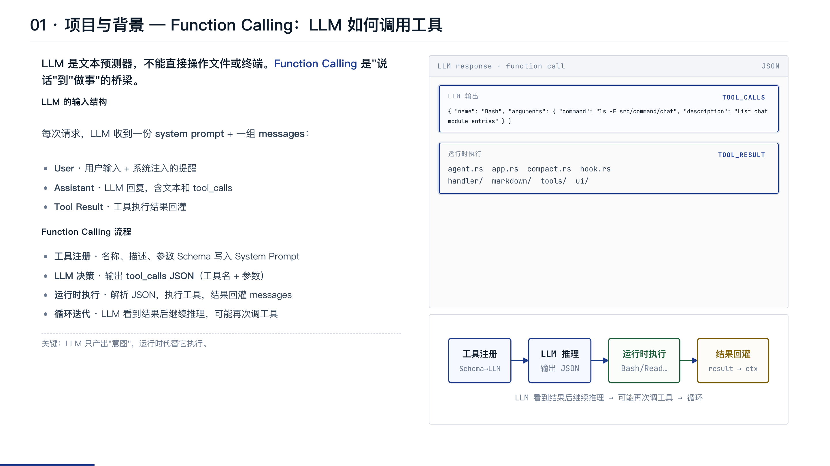
Notes:
让 Agent 主动承担上下文收集和执行反馈的代码与协议，也就是 ReAct Agent 范式 和 Function Calling 协议。
LLM 本质上是一个文本预测器。你给它一段文字，它接着往下写。它不能直接操作文件系统、不能跑命令、不能访问网络。那 Agent 是怎么"做事"的？
先理解 LLM 的输入结构。每次请求，LLM 收到的是一组 messages。分三种角色：System 是全局指令，包括身份设定、行为规则、工具的 Schema 定义——整轮对话固定不变；User 是用户输入，也包括系统动态注入的提醒；Assistant 是 LLM 自己的回复，然后是 tool_calls 结果。
这个 messages 数组就是 LLM 能看到的全部世界。它没有记忆，没有硬盘，上下文窗口就是它的"工作记忆"。后面讲压缩、讲 system-reminder，都是在操作这个 messages 数组。
理解了输入结构，再看 Function Calling。思路分四步：
第一步，运行时把每个工具的名称、功能描述、参数格式注册到 System 里。比如"有一个叫 Bash 的工具，接收 command 字符串并在主机执行，执行结果将作为消息返回"。
第二步，LLM 根据上下文推理，判断需不需要调工具。如果需要，它不执行任何操作，只输出一段 tool_calls JSON，包括工具名 + 参数值。右边上面那个例子就是 LLM 输出的 function call：调 Bash，命令是 ls -F。
第三步，运行时拿到 JSON，在真实环境里执行。比如真的去跑 ls 命令。
第四步，把执行结果回灌到 messages。LLM 看到结果后继续推理——可能够了直接回答，也可能需要再调一个工具。这就是循环。
关键点是：LLM 不直接执行任何操作，它只产出"意图"——一段 JSON。运行时代替它完成真实动作。
下一页讲 ReAct 循环——把 Function Calling 放到一个更大的推理框架里看。

Slide 6
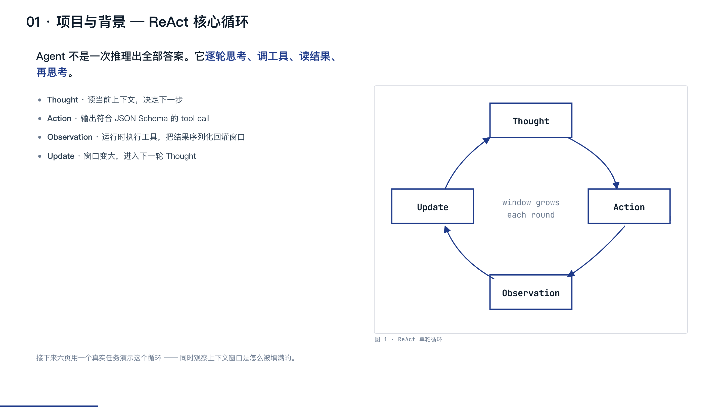
Notes:
Agent 的核心是 ReAct 循环，也称为 Agent Loop
每一轮分四步：Thought 看上下文决定动作；Action 生成结构化的 tool call；Observation 运行时真正执行工具、把结果回灌窗口；Update 进入下一轮。
这页讲的是概念。后面六页我会用一个真实任务，逐帧演示这个循环到底怎么跑、窗口怎么变化。

Slide 7
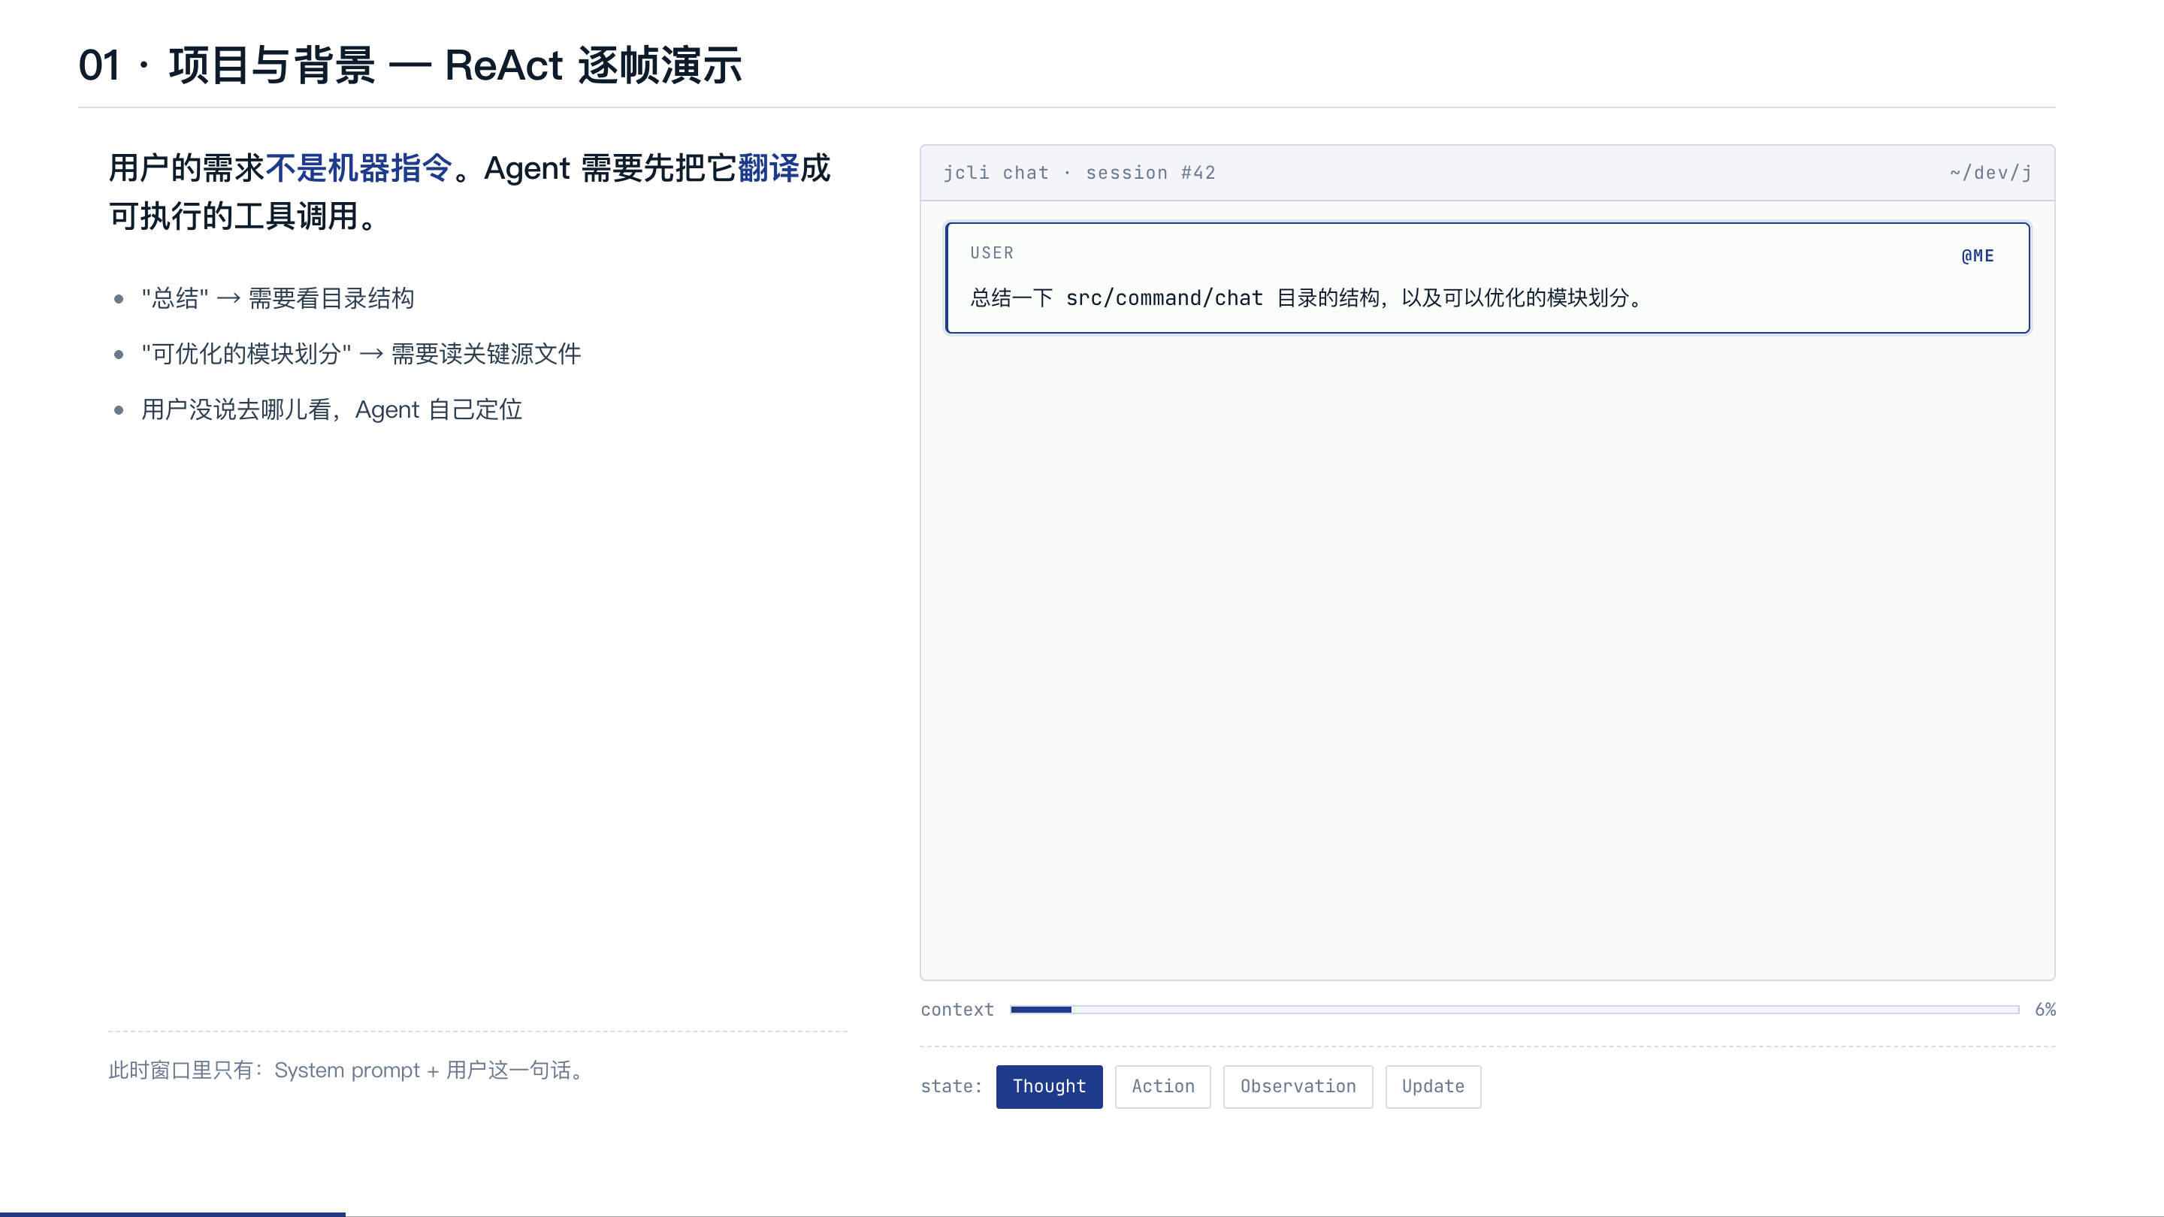
Notes:
例如这里用户给一个开放性需求："总结一下 src/command/chat 目录的结构和可优化的模块划分"。
用户没说"跑 ls"也没说"读哪个文件"。但 Agent 会把这句模糊的需求翻译成一连串具体的工具调用。
这时候窗口里只有系统提示和这一行用户输入，占用 6%

Slide 8
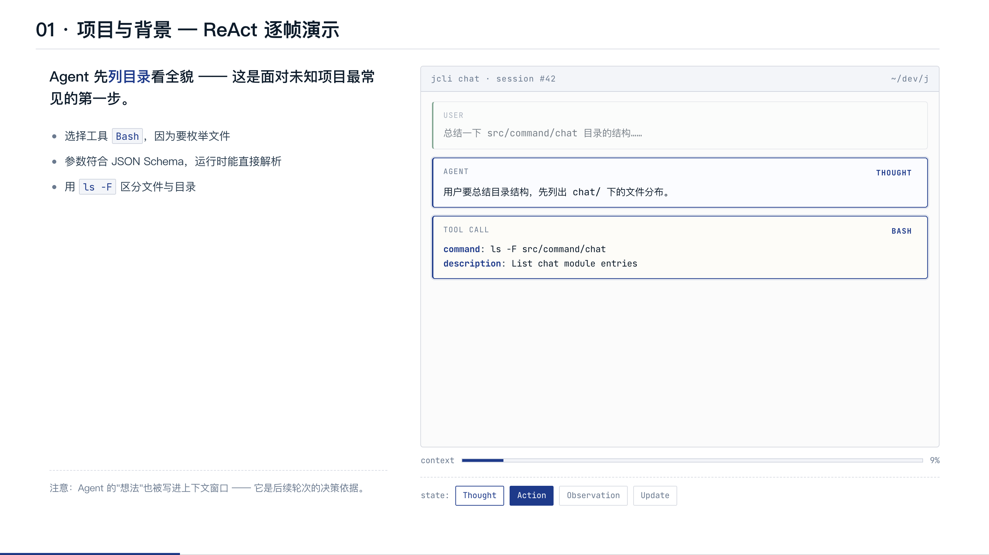
Notes:
然后 Agent 开始思考。思考过程也会被记录进窗口，这条 thought 写得很短："先列出 chat/ 下的文件分布"。
然后它生成一个 tool call。注意这不是简单的"我想跑这个命令"，而是一个结构化的 JSON，运行时能直接拿去执行。参数明确包含 command 和 description 两个字段。
窗口从 6% 涨到 9% —— thought 加 tool call 占了 3%。这个增长很小，因为消息很短。
但跑十几轮之后会怎样？这就是上下文压力的来源。

Slide 9
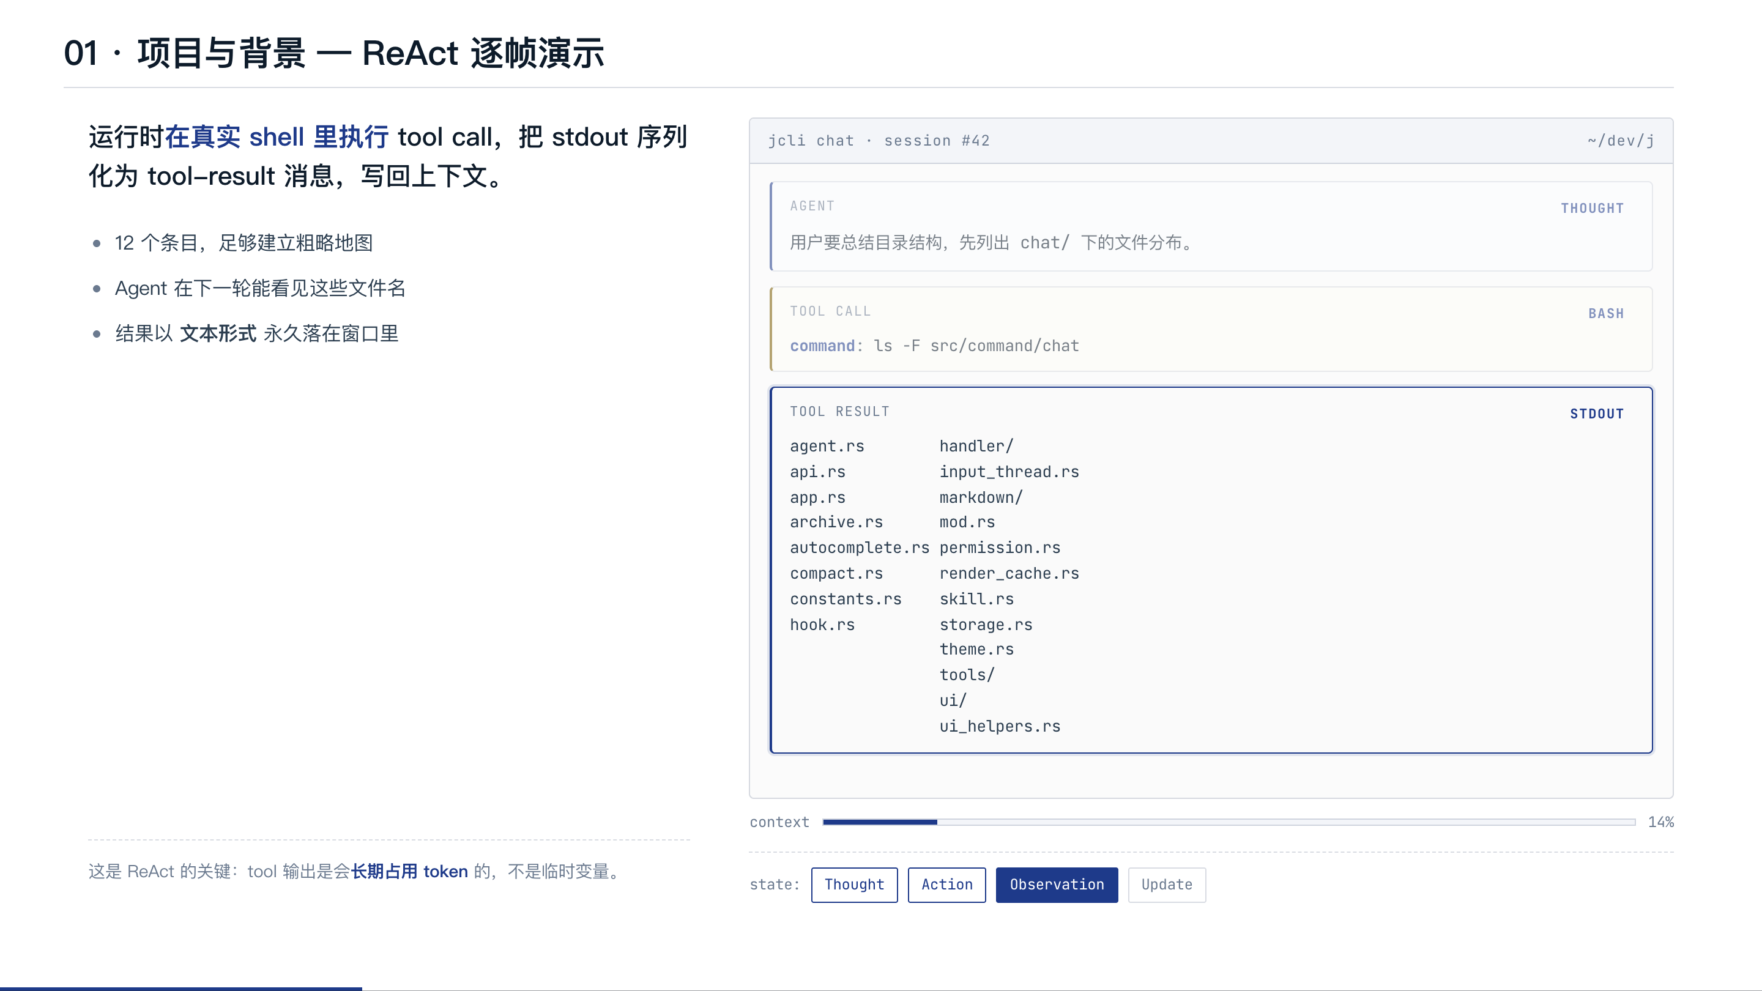
Notes:
运行时执行 ls，把结果原样写回到对话上下文，作为一条新消息。
这是 ReAct 最关键的一步 —— tool 的输出不是临时变量，是会一直占着 token 的消息。22 个条目就占了 5%。如果是 Read 一个 500 行的文件，就可能占 8-12%。
这就解释了为什么上下文窗口治理是核心问题 —— ReAct 的本质决定了输入窗口必然会随着工具调用增长。

Slide 10
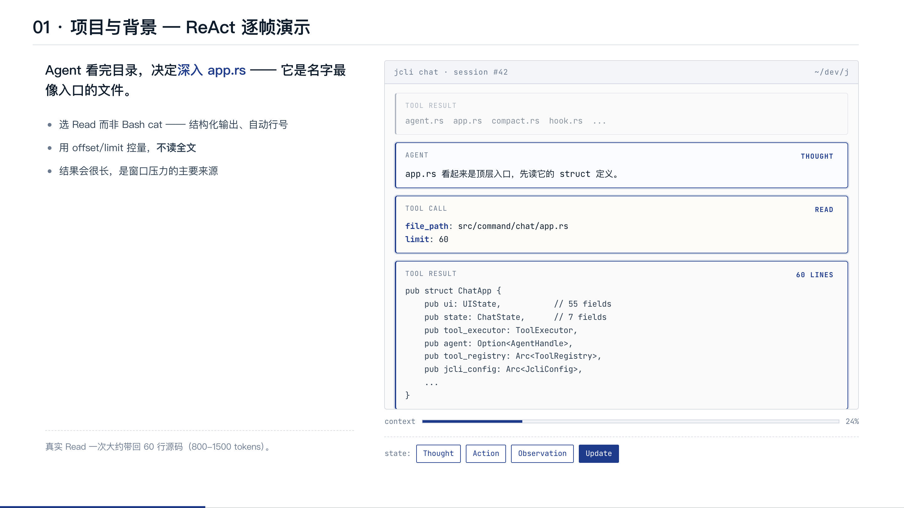
Notes:
第二轮 ReAct 开始。Agent 看完目录列表，决定深入 app.rs。它注意到这是入口文件。
这里 Agent 用的是 Read 工具而不是 Bash cat。为什么？Read 工具返回带行号的结构化输出，Agent 后面想做 Edit 替换的时候能精确定位。另外 Read 有 limit 参数能控量 —— 不读全文。
结果回灌之后，窗口跳到 24%。两轮工具调用就用掉接近四分之一

Slide 11
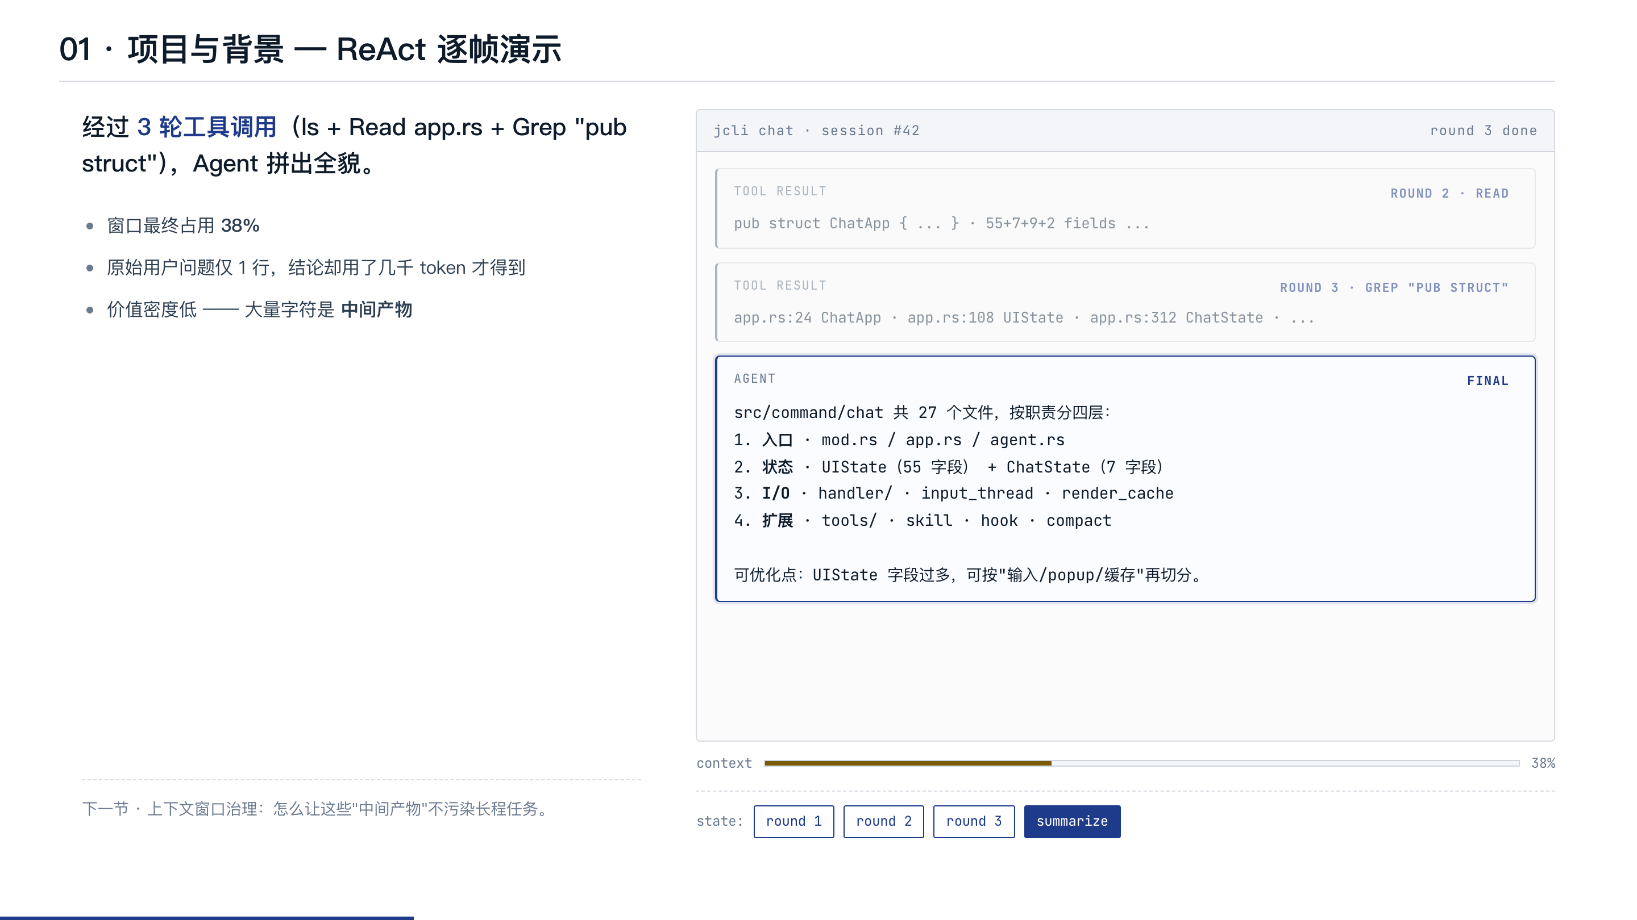
Notes:
Agent 把三轮工具调用的结果拼起来，给出真正回答用户问题的总结。
注意几个数字：3 轮工具调用、窗口最终 38%。但用户的原始问题只有一行字。中间几千个 token 几乎全是中间产物 —— 目录列表、源码片段、grep 匹配 —— 这些信息在结论给出之后价值就大幅下降。
如果接下来用户继续问问题，这些中间产物就会一直占着窗口。这就是下一节讲的问题 —— 上下文窗口治理。

Slide 12


Slide 13
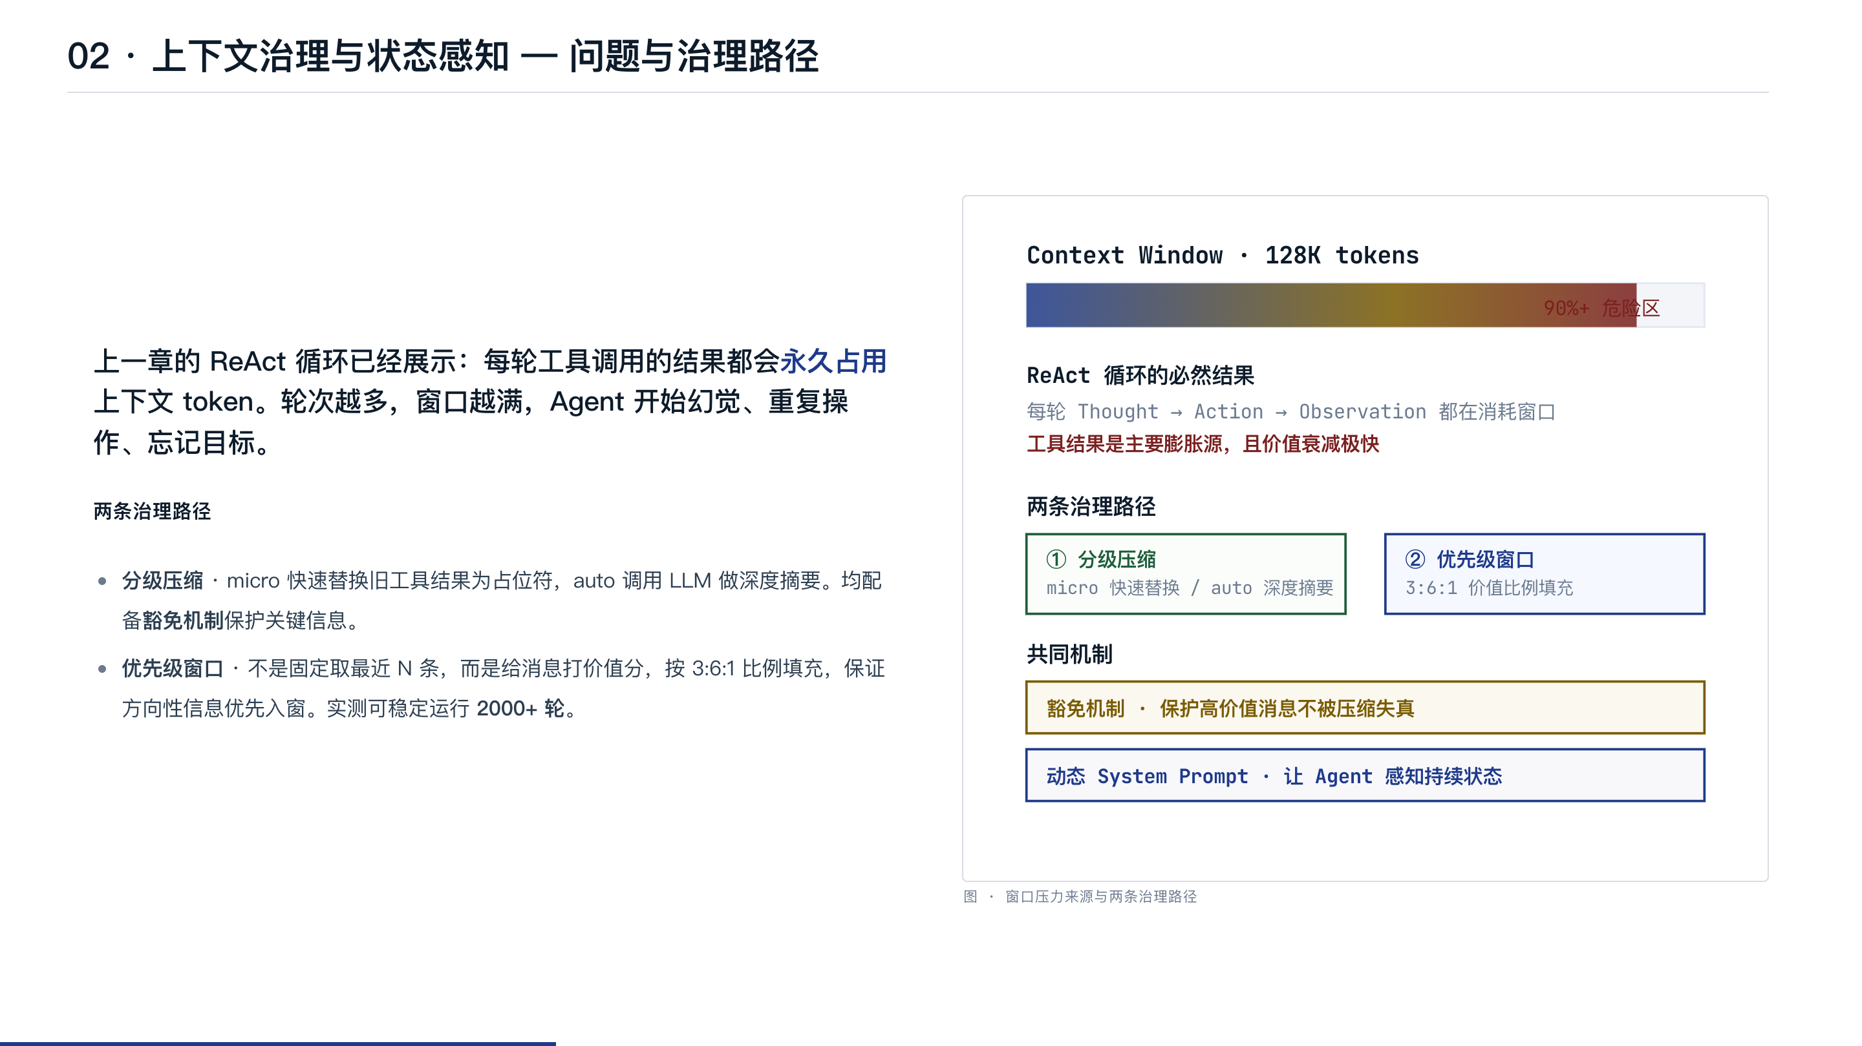
Notes:
第二章。上一章的 ReAct 循环已经直观展示了问题——每轮工具调用都在消耗上下文窗口，工具结果是主要膨胀来源，且一部分工具调用结果价值衰减极快。窗口被填满后，Agent 就会幻觉、重复操作、忘记目标。
我们的治理方案分两条路径。第一条：分级压缩——micro 级别快速把较远轮次的旧的工具结果替换成占位符，auto 级别调用 LLM 做深度摘要。两条路径都配豁免机制，保护关键信息不被压缩掉。第二条：优先级窗口——取最近 N 条消息，并给消息打价值分，按 3:6:1 的比例填充窗口。
两条路径共享两个机制：豁免机制保护高价值消息，动态 System Prompt 和 messages 注入 让 Agent 感知当前正在发生的持续性事件。

Slide 14
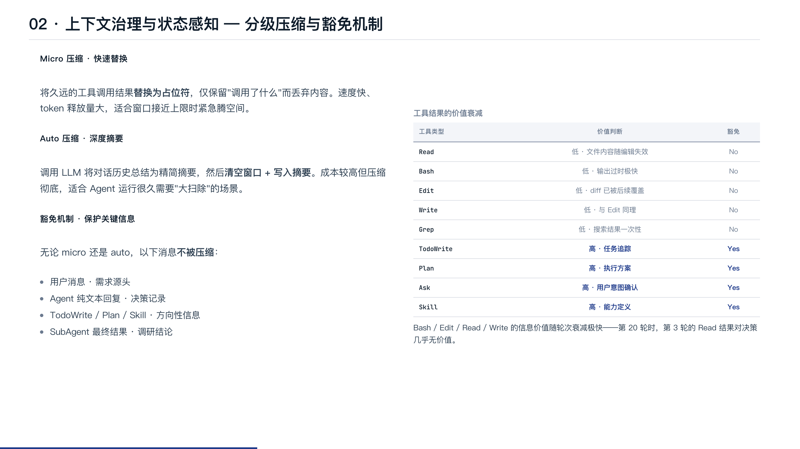
Notes:
分级压缩的第一级是 micro 压缩。它做的事情很简单——把相对久远的工具调用结果替换成占位符。比如原来 Read 了一个 500 行的文件占 8K token，micro 压缩后变成"[Read src/main.rs · 500 lines]"这样一个占位符，只占几十个 token。速度快，适合处理频繁的低价值信息的处理。
第二级是 auto 压缩。它调用 LLM 把整个对话历史总结成一段精简摘要，然后清空窗口，把摘要写回去。成本高但压缩彻底——窗口从 97% 可以回到 30% 多。适合 Agent 已经跑了很多轮、上下文达到高水位，，需要一次大的整理的场景。
关键设计是豁免机制。无论是 micro 还是 auto，高价值消息都不参与压缩：用户消息是需求源头、Agent 的纯文本回复是决策记录、TodoWrite/Plan/Skill 是方向性信息、SubAgent 最终结果是调研结论。这些一旦压缩就会导致 Agent 跑偏。丢失方向。
反过来，Bash、Edit、Read、Write 这些操作性工具的结果价值衰减极快——第 3 轮的 Read 结果，到第 20 轮时对决策几乎没价值了。所以它们不豁免，优先被压缩。

Slide 15
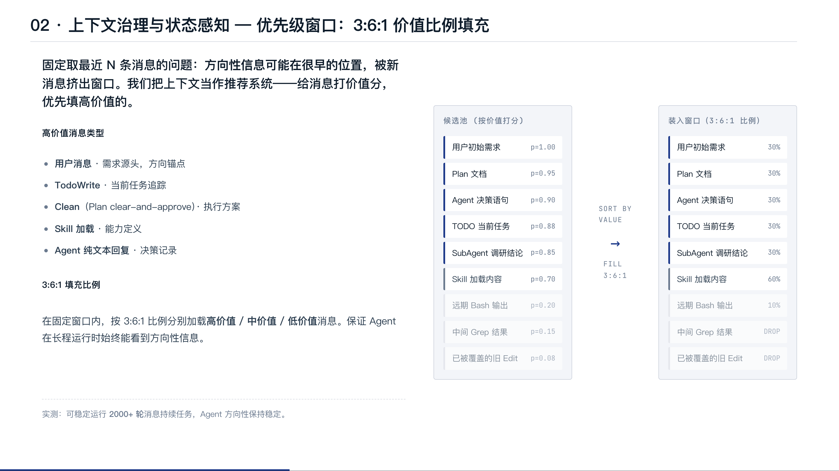
Notes:
优先级窗口要解决的问题是：固定取最近 N 条消息，方向性信息可能在很早的位置被新消息挤出。比如用户在第 1 轮说"我要改认证模块"，到第 50 轮时这条消息可能已经不在窗口里了，Agent 就忘了自己在干什么。
我们的方案是把上下文当作推荐系统——给消息打价值分，优先填高价值的。高价值消息包括：用户消息（需求源头）、TodoWrite（当前任务追踪）、Clean 即 Plan clear-and-approve（执行方案）、Skill 加载（能力定义）、Agent 纯文本回复（决策记录）。
具体填充按 3:6:1 比例——30% 给高价值方向性信息，60% 给中等价值的近期上下文，10% 给低价值的执行细节。这样保证了 Agent 在长程运行时始终能看到方向性信息。

Slide 16
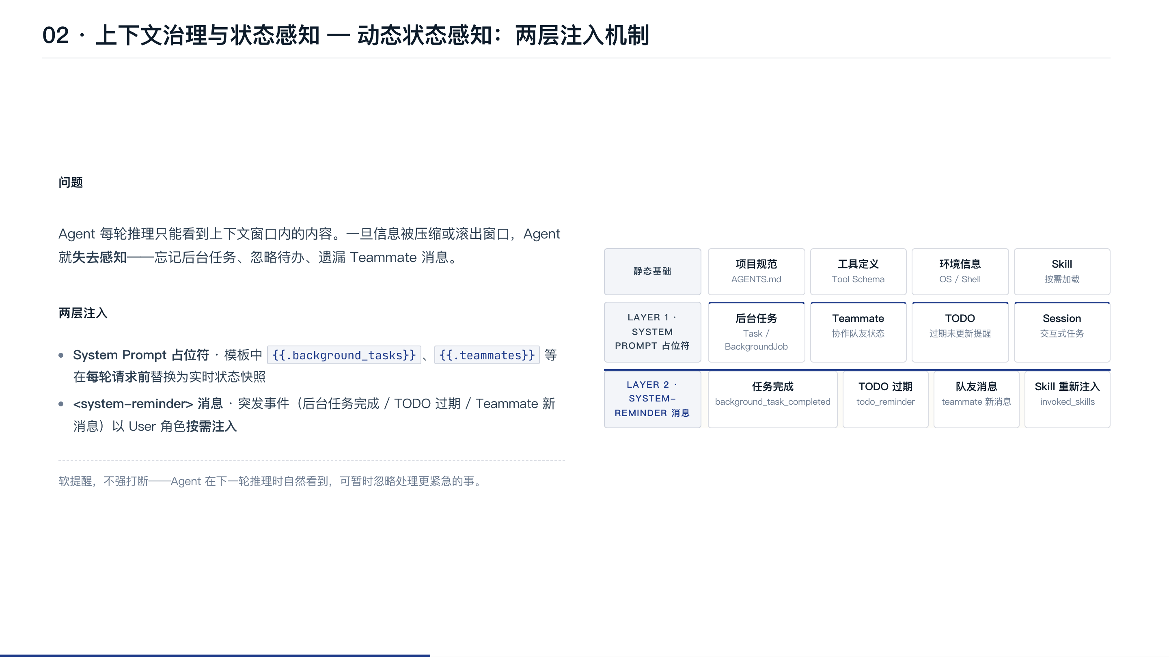
Notes:
这一页讲动态状态感知——上下文治理的第三层保障。核心问题：Agent 每轮推理只能看到上下文窗口内的内容，一旦信息被压缩或滚出窗口，Agent 就彻底失去感知。
两层注入机制。第一层是 System Prompt 里的占位符替换——模板中有 {{.background_tasks}}、{{.session_state}}、{{.teammates}} 这些占位符，每轮请求前 Hook 把它们替换成实时状态：哪些后台任务在跑、工具注册了什么、Teammate 在干什么。这确保 Agent 每轮都能看到当前环境的完整快照。
第二层是 <system-reminder> 消息注入。当有突发事件——后台任务完成、Teammate 发来新消息、待办清单太久没更新——运行时构建一条消息，以 User 角色插入上下文。
关键设计：软提醒，不强打断。Agent 不是被中断的，而是在下一轮推理时自然看到。如果正在处理更紧急的事，可以选择暂时忽略。

Slide 17
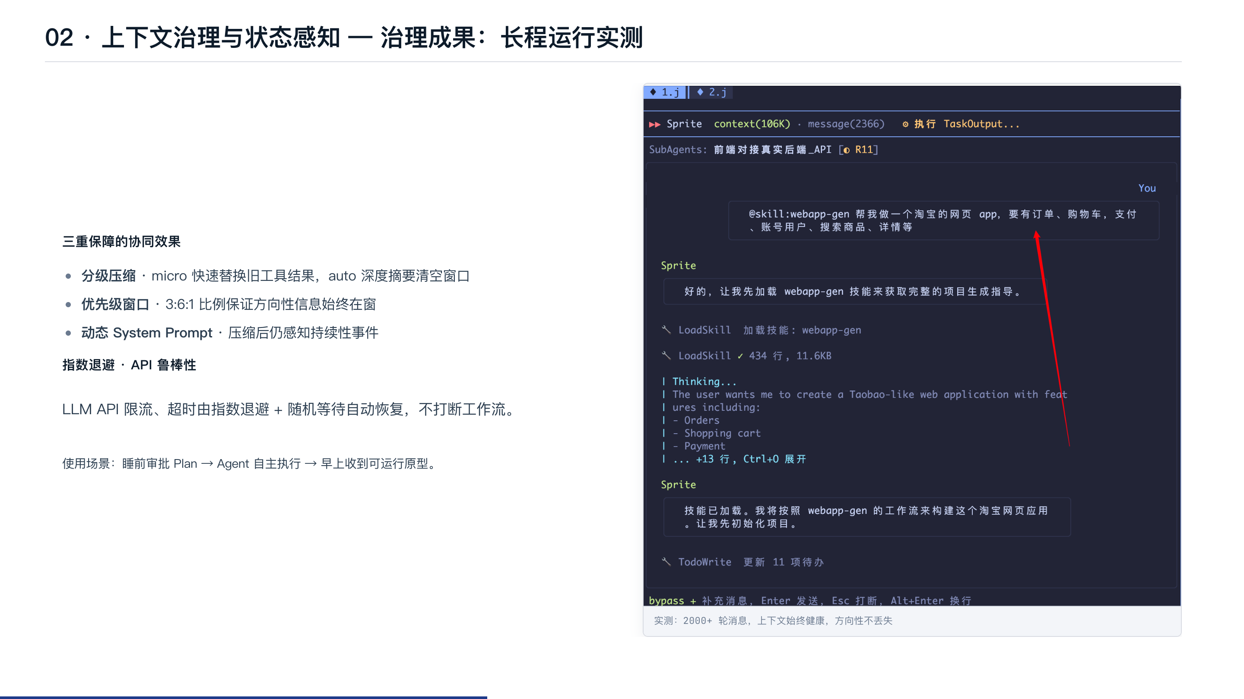
Notes:
这一页是整个第二章的成果总结。三重保障——分级压缩 + 优先级窗口 + 动态 System Prompt——组合起来的效果，右边这张截图就是证明。
这是一个真实的长程运行任务，2000+ 轮消息。可以看到上下文窗口始终维持在健康水平，没有冲到危险区，Agent 的方向性也没有丢失。中间有多次 micro 和 auto 压缩触发，但每次都回到健康水平继续运行。
稳定运行 2000+ 轮消息的持续任务，并且方向性保持稳定。2000+ 只是跑到那里的数字，理论上还能继续
再加上指数退避处理 API 故障，整个系统足够鲁棒。你可以睡前审批 Plan，让 Agent 自己跑，早上起来收到一个可运行的原型。Agent 不会因为上下文爆满而幻觉或偷工减料。

Slide 18


Slide 19
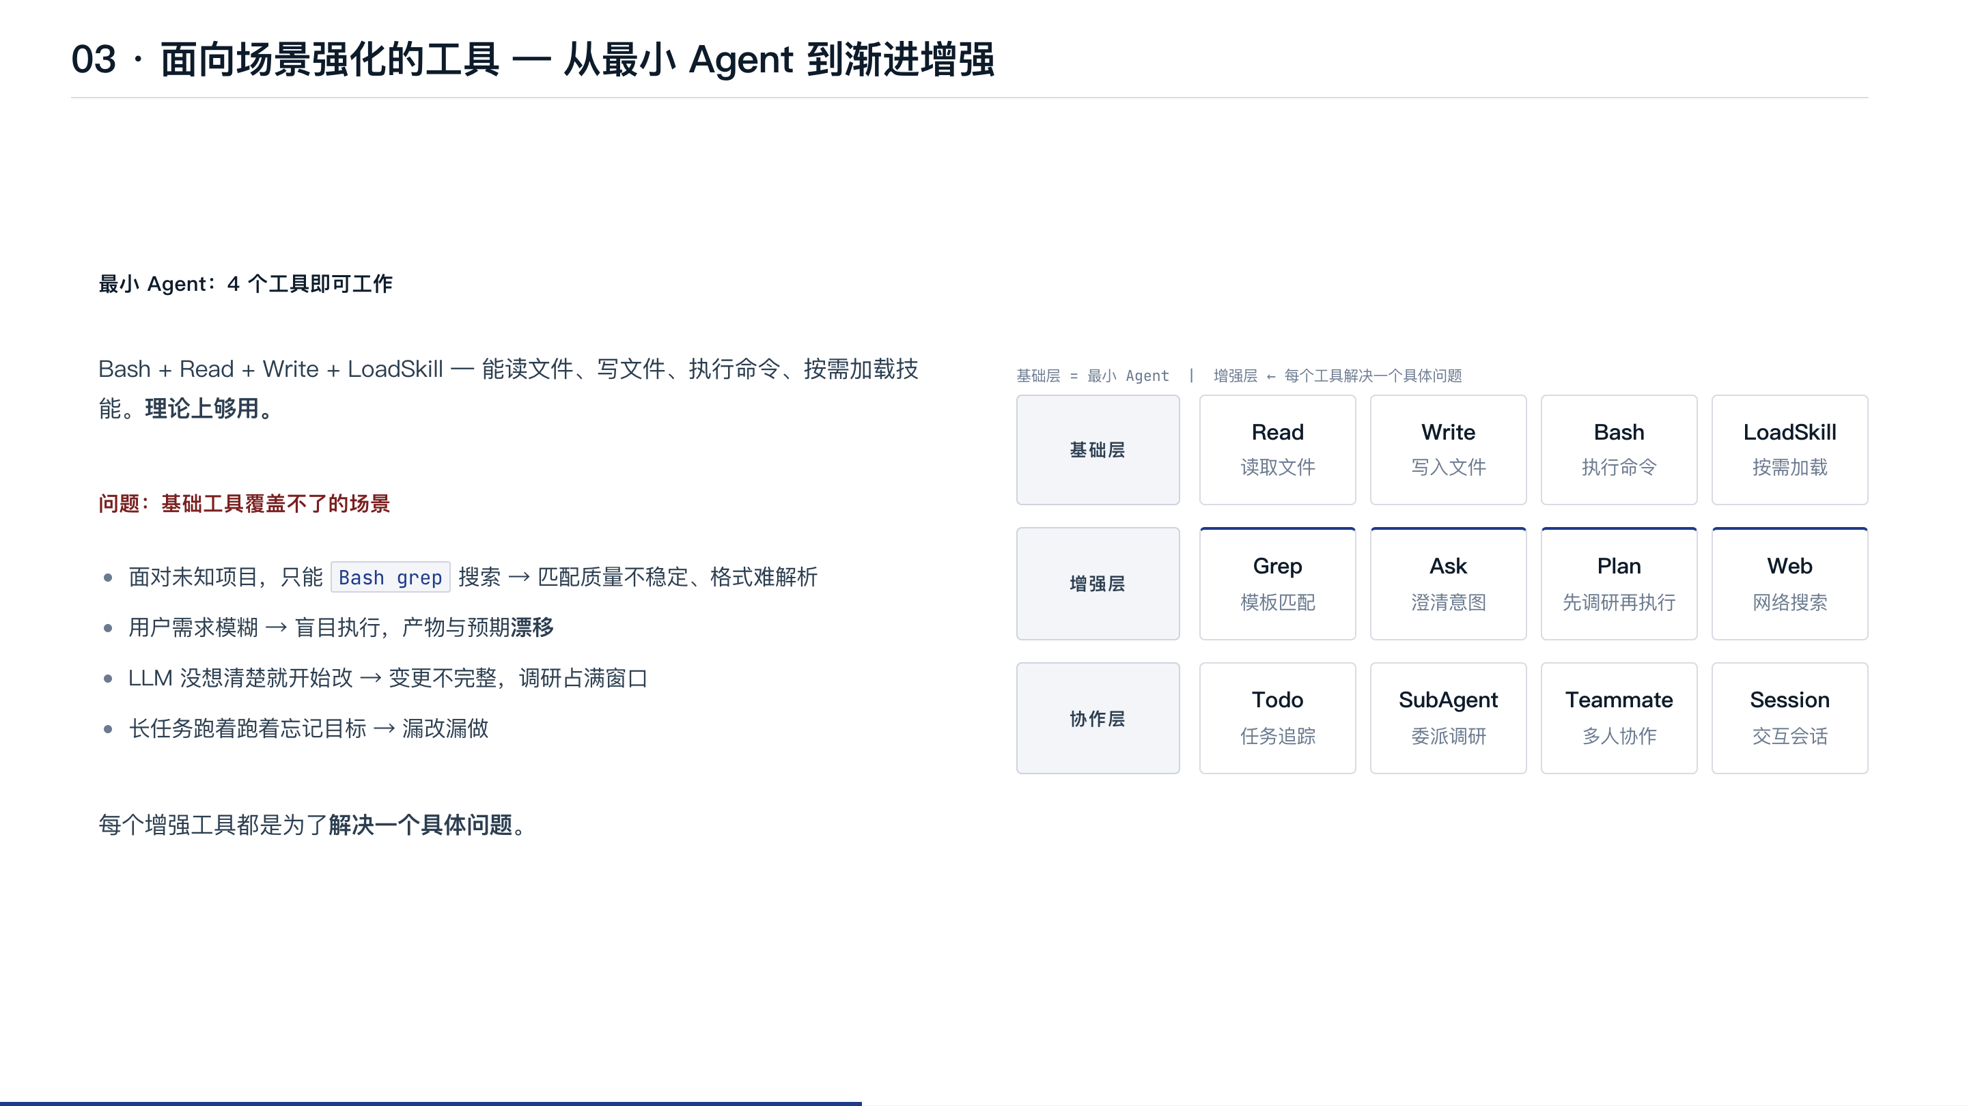
Notes:
第三部分讲工具体系。设计哲学是渐进增强：从最基础的工具开始，每个新工具解决一个具体问题。
最小 Agent只需要 4 个工具：Read、Write、Bash、LoadSkill。理论上能工作了——能读文件、写文件、执行命令。但实际上远远不够。
面对未知项目，Agent 只能 Bash grep，匹配质量不稳定；用户需求模糊，Agent 盲目执行容易漂移；LLM 没想清楚就开始改，改一处忘一处；长任务跑着跑着忘记目标。每个增强工具都是为了解决一个这样的问题。
右边三层架构图，基础层就是最小 Agent，增强层每个工具下方是一句话动机。接下来的页面展开讲 Plan、Edit、Bash 执行三态这些关键工具。

Slide 20
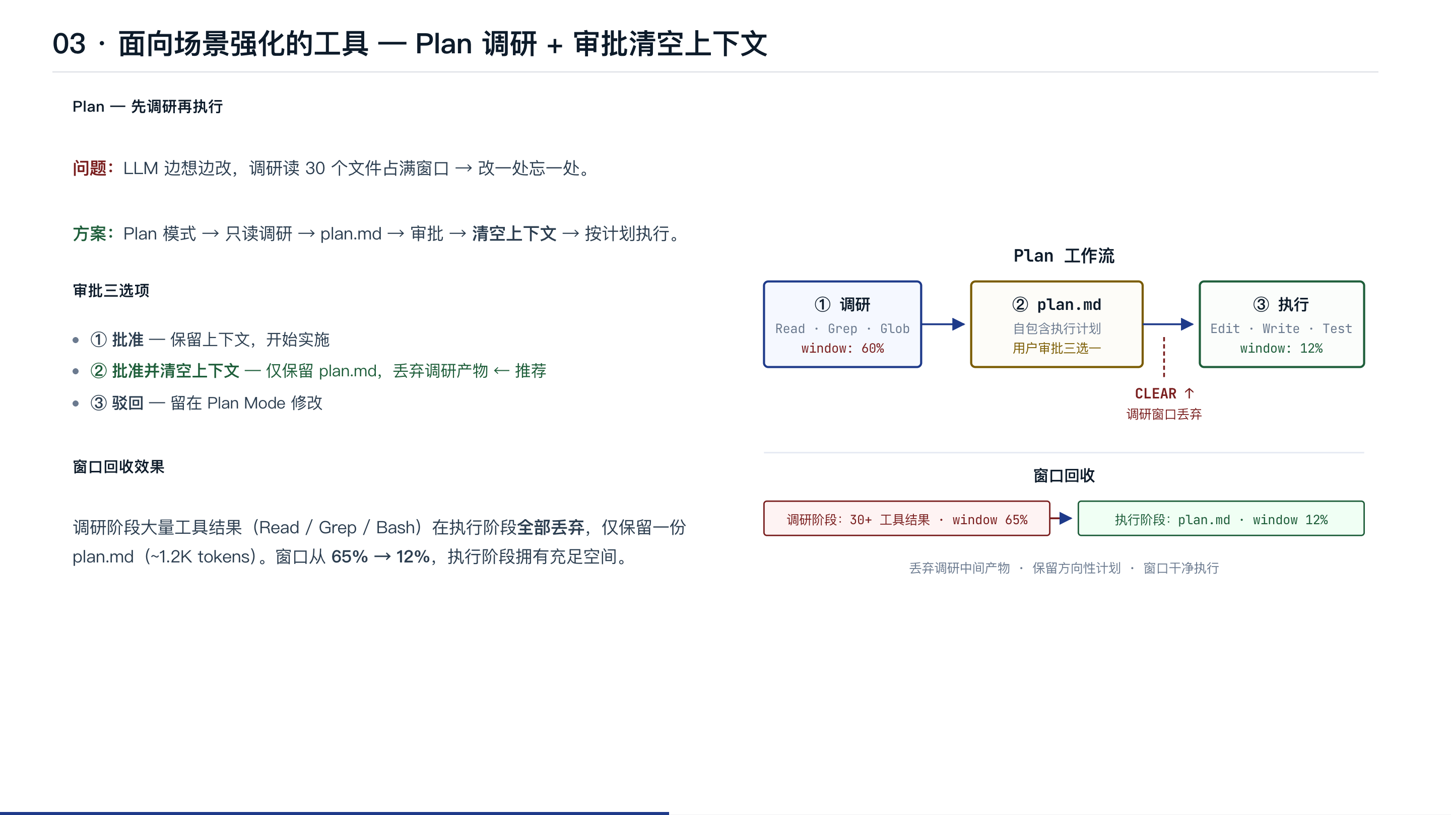
Notes:
这一页讲 Plan + 审批清空上下文。
Plan解决 LLM 边想边改的问题。进入 Plan 模式后工具集被限制为只读，Agent 只能调研不能改代码。调研完后制定自包含执行计划，用户审批。关键操作是清空上下文——把几十 K 的调研结果全丢掉，只留 执行计划文件。
审批三选项：① 批准 ② 批准并清空上下文（推荐）③ 驳回。推荐选项 ②，因为调研阶段的信息对执行阶段是噪音——窗口从 65% 回到 12%。
下一页讲 Edit 工具——另一个核心工具，解决多次替换繁琐冗余的问题。

Slide 21
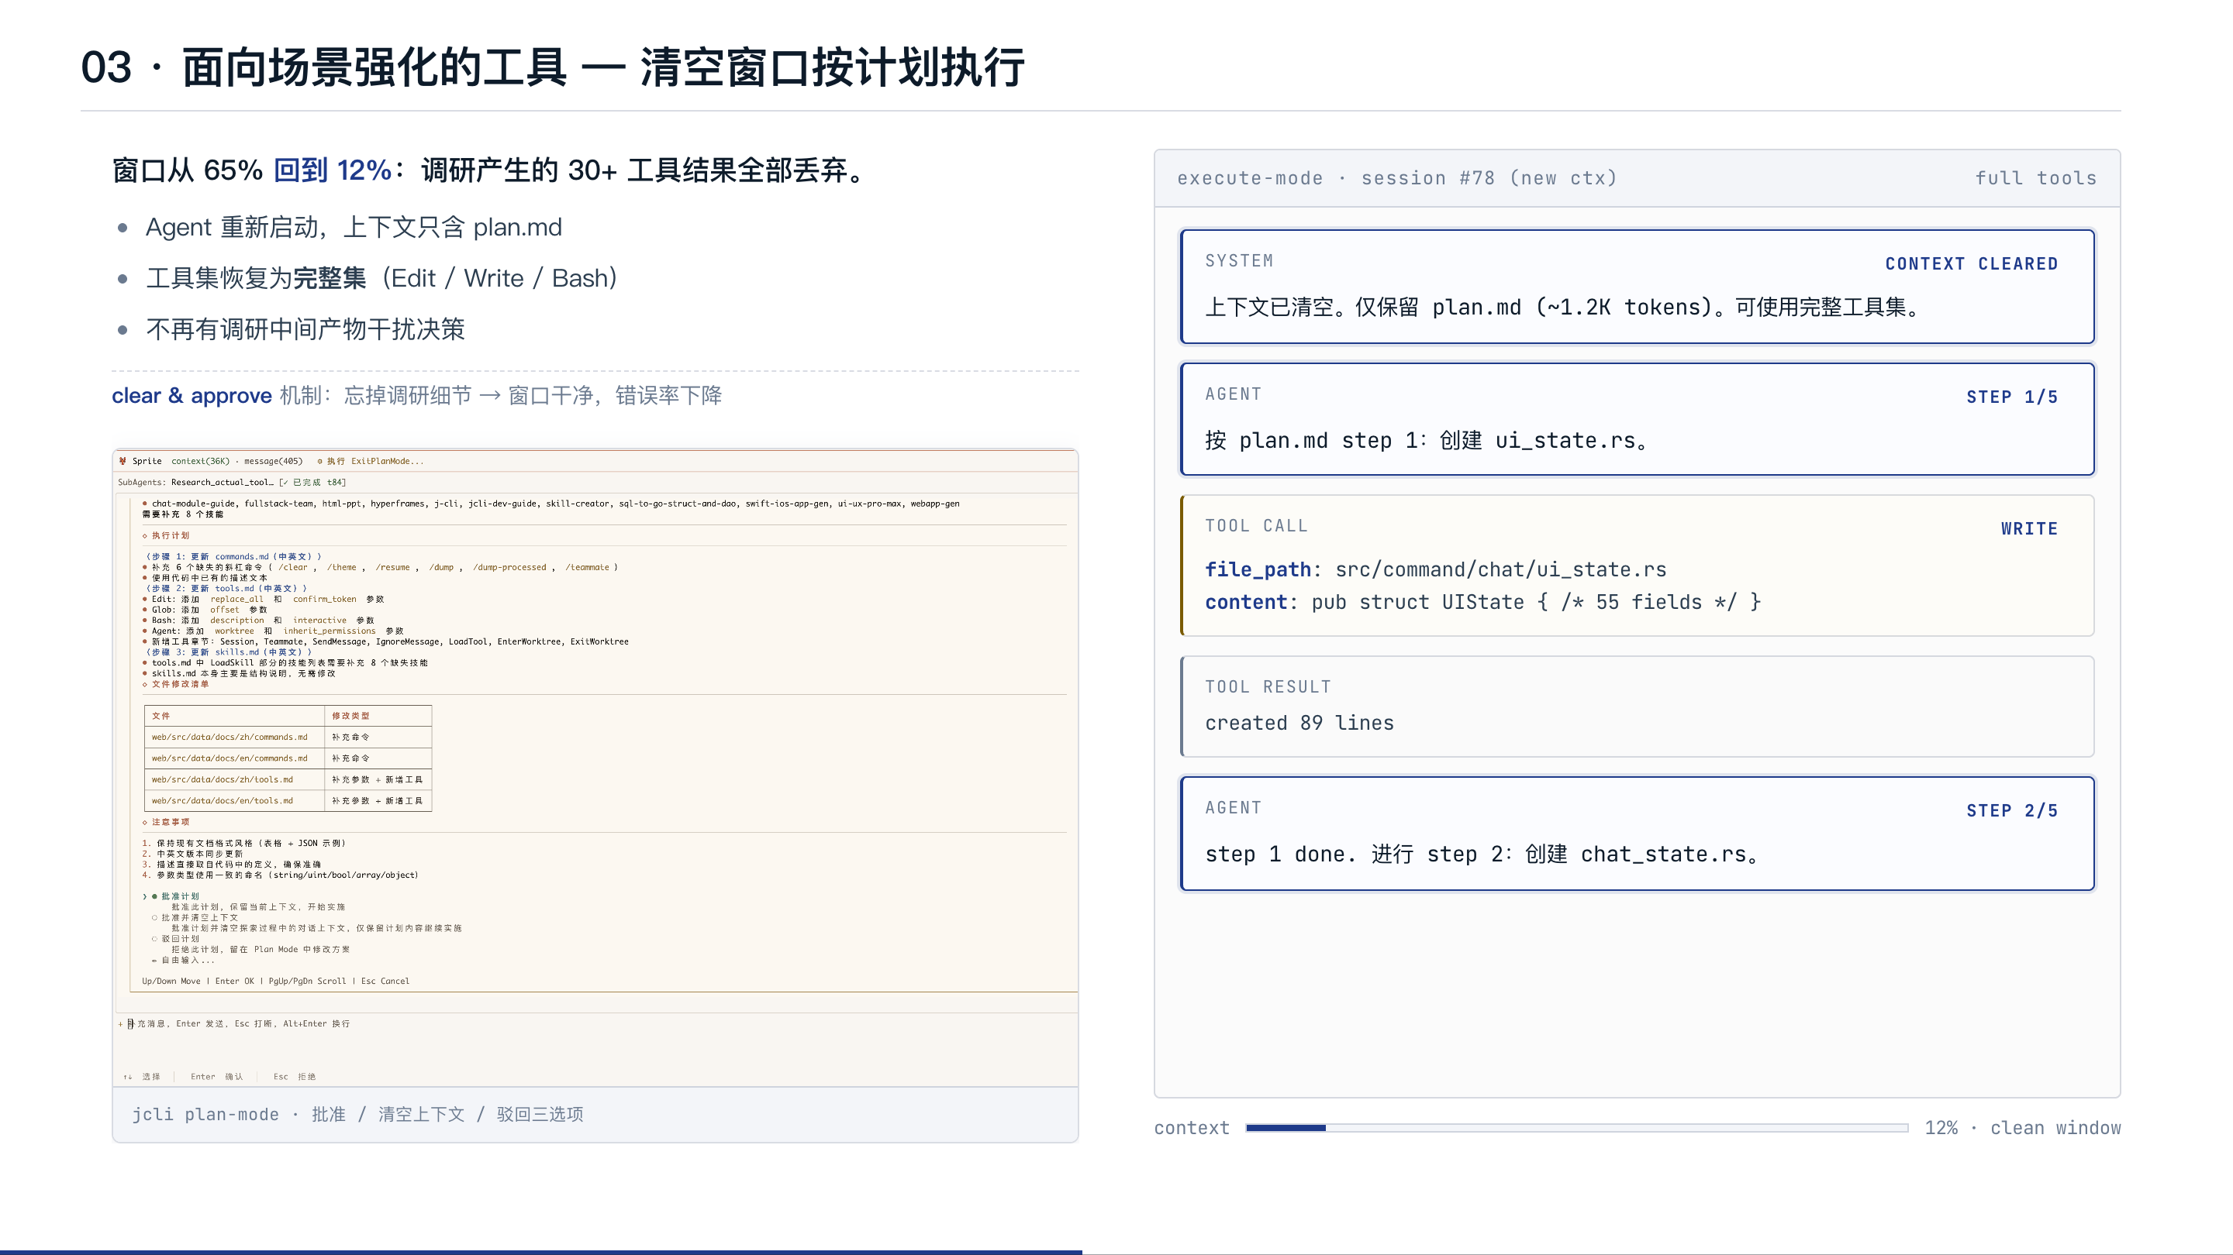
Notes:
第三阶段 —— 关键操作。窗口被清空。原本 65% 的调研产物全部丢弃。新的上下文里只有一份 plan.md，1.2K token 左右。窗口占用回到 12%。
Agent 重新启动，工具集恢复完整。它对照 plan 一步一步做：step 1 创建 ui_state.rs、step 2 创建 chat_state.rs ……
这个机制的代价是 Agent 忘掉了调研细节。但收益更大 —— 执行阶段窗口干净，不被中间产物干扰，错误率显著下降。这就是 clear and approve 的本质。

Slide 22
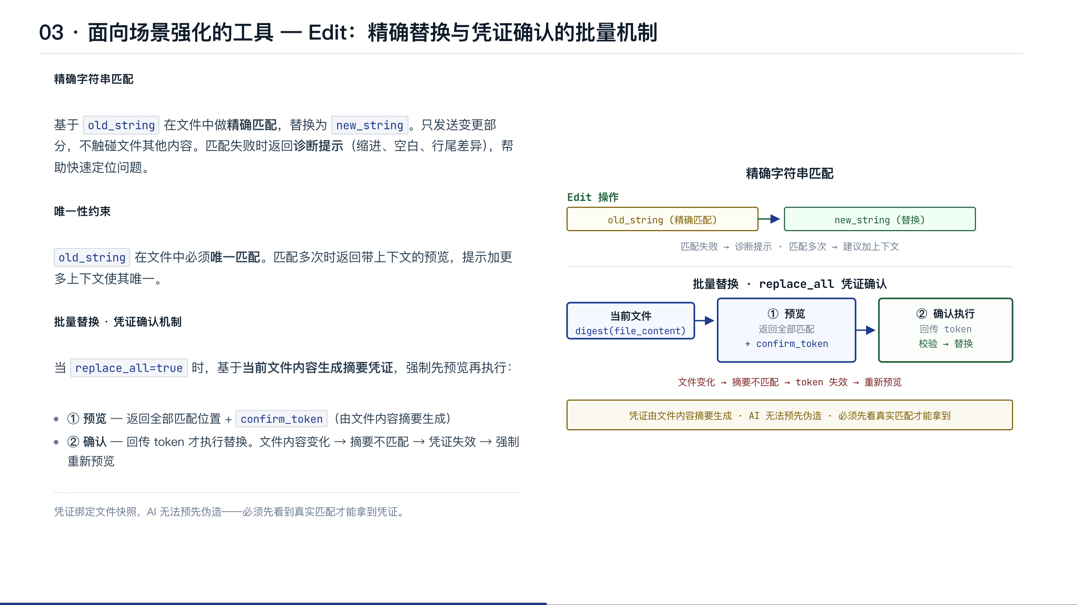
Notes:
这一页讲 Edit 工具的两个核心设计。
精确字符串匹配：基于 old_string 在文件中做精确匹配，替换为 new_string。只发变更部分，不触碰文件其他内容。匹配失败时返回诊断提示（缩进、空白、行尾差异），帮助快速定位问题。匹配多次时提示加更多上下文使其唯一。
批量替换的凭证确认机制是核心安全设计。当 replace_all=true 时，不是直接执行，而是基于当前文件内容生成摘要凭证（confirm_token）。先返回全部匹配位置的预览和凭证，AI 回传凭证才执行替换。关键是：凭证绑定的是文件内容快照——如果两次调用之间文件发生了变化，摘要就不匹配了，凭证自动失效，强制重新预览。AI 无法预先伪造凭证，因为凭证依赖于它必须先看到的真实匹配结果。

Slide 23
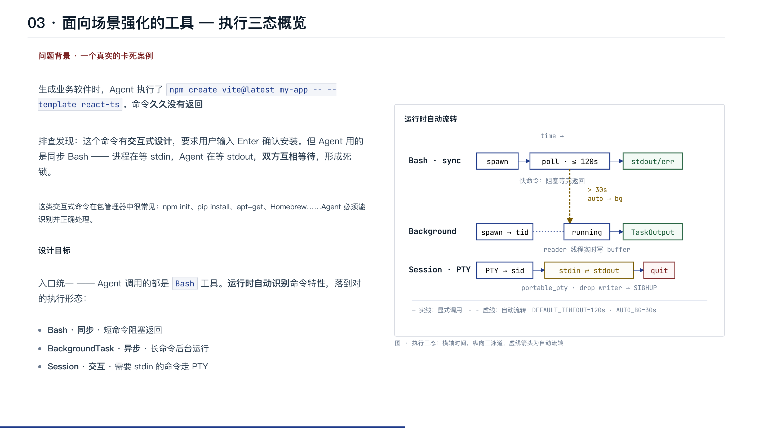
Notes:
这一页讲 Agent 的命令执行模型。先说问题背景——我在生成业务软件时遇到一个真实的卡死案例。
Agent 执行了 npm create vite@latest my-app -- --template react-ts。这个命令是用来初始化一个 React + TypeScript 项目的。但命令执行后久久没有返回，窗口占用不断上涨。
排查发现这个命令有交互式设计——它会在安装前提示用户确认，要求输入 Enter。但 Agent 用的是同步 Bash 调用，进程在等 stdin，Agent 在等 stdout，双方互相等待形成死锁。
这类交互式命令在包管理器中非常常见——npm init、pip install 会问 y/n，Homebrew 会问是否继续。Agent 必须能识别并正确处理。
解决方案是三态执行模型：同步 Bash 处理短命令、BackgroundTask 处理长命令、Session 处理需要 stdin 的交互式命令。入口统一都是 Bash 工具，运行时自动识别命令特性落到对的形态。
右图三条泳道是横轴时间。重点看那条虚线箭头 —— 同步 Bash 跑过 30 秒还没结束，运行时不会 kill 进程，而是把这个已经在跑的进程连同 reader 线程一起移交给 BackgroundManager，返回 task_id。
但这又引入新问题：命令是慢、还是在等用户输入？外面看都是"没输出"。所以升级前我加了一道静默检测 —— 如果最近 N 秒一点输出都没有，那大概率不是慢，是在等 stdin。这时候不该升级，而是 kill 掉，提示 Agent 加上 -y 之类的非交互标志重跑，或者改用 interactive:true 走 Session。
下一页用真实代码展示这两个关键机制的实现。

Slide 24
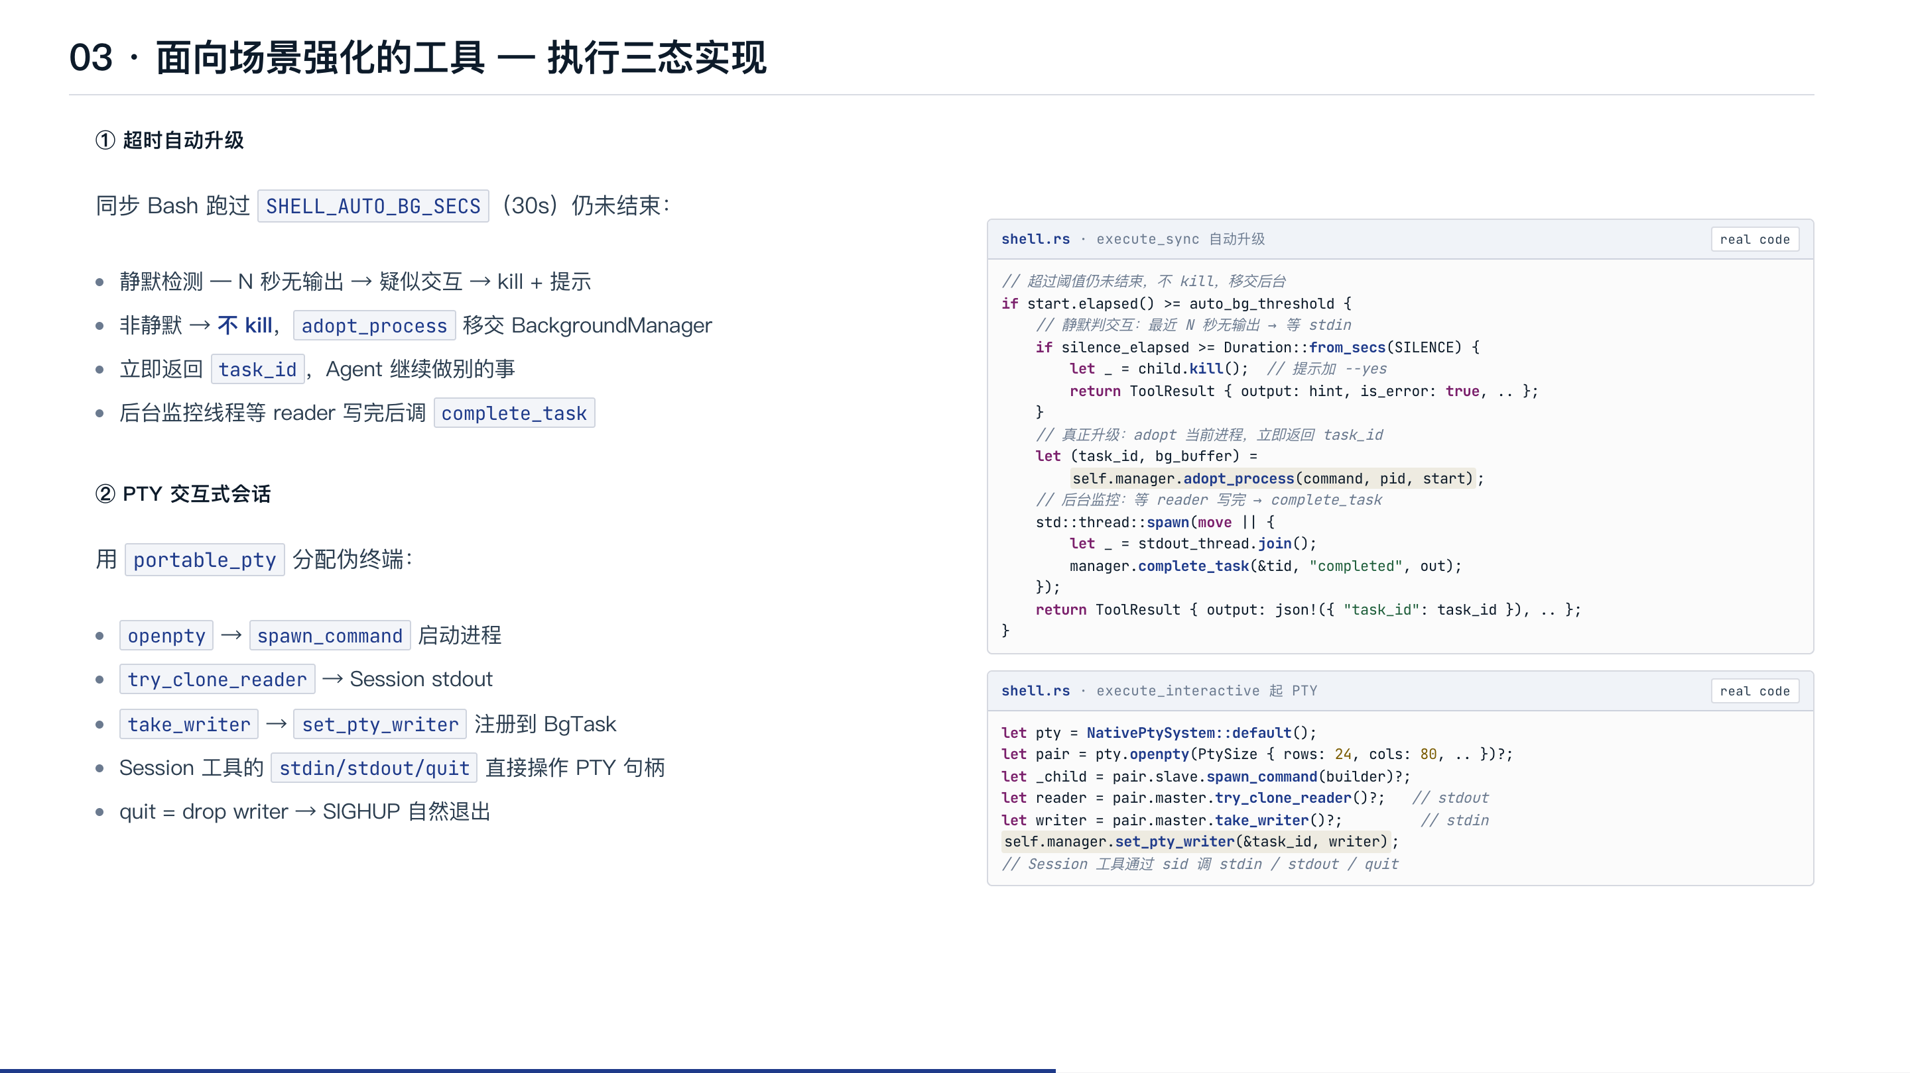
Notes:
这一页用真实代码展示两个关键机制的实现。
adopt_process 自动升级。代码里的核心逻辑是：超过 30s 阈值后，先做静默检测——如果最近 N 秒一点输出都没有，说明命令不是在跑，而是在等人输入，这时候 kill 掉给提示。如果不是静默，就调 adopt_process 把当前进程移交给 BackgroundManager，不 kill，返回 task_id。后台有个监控线程等 reader 写完后调 complete_task。
PTY Session。用 portable_pty 库分配伪终端。关键三行：clone reader 给 Session 读输出、take writer 给 Session 写输入、set_pty_writer 注册到 BgTask。之后 Session 工具的三个操作都是直接操作 PTY 句柄：stdin 写入、stdout 读 buffer、quit 就是 drop writer 让进程收到 SIGHUP。

Slide 25


Slide 26
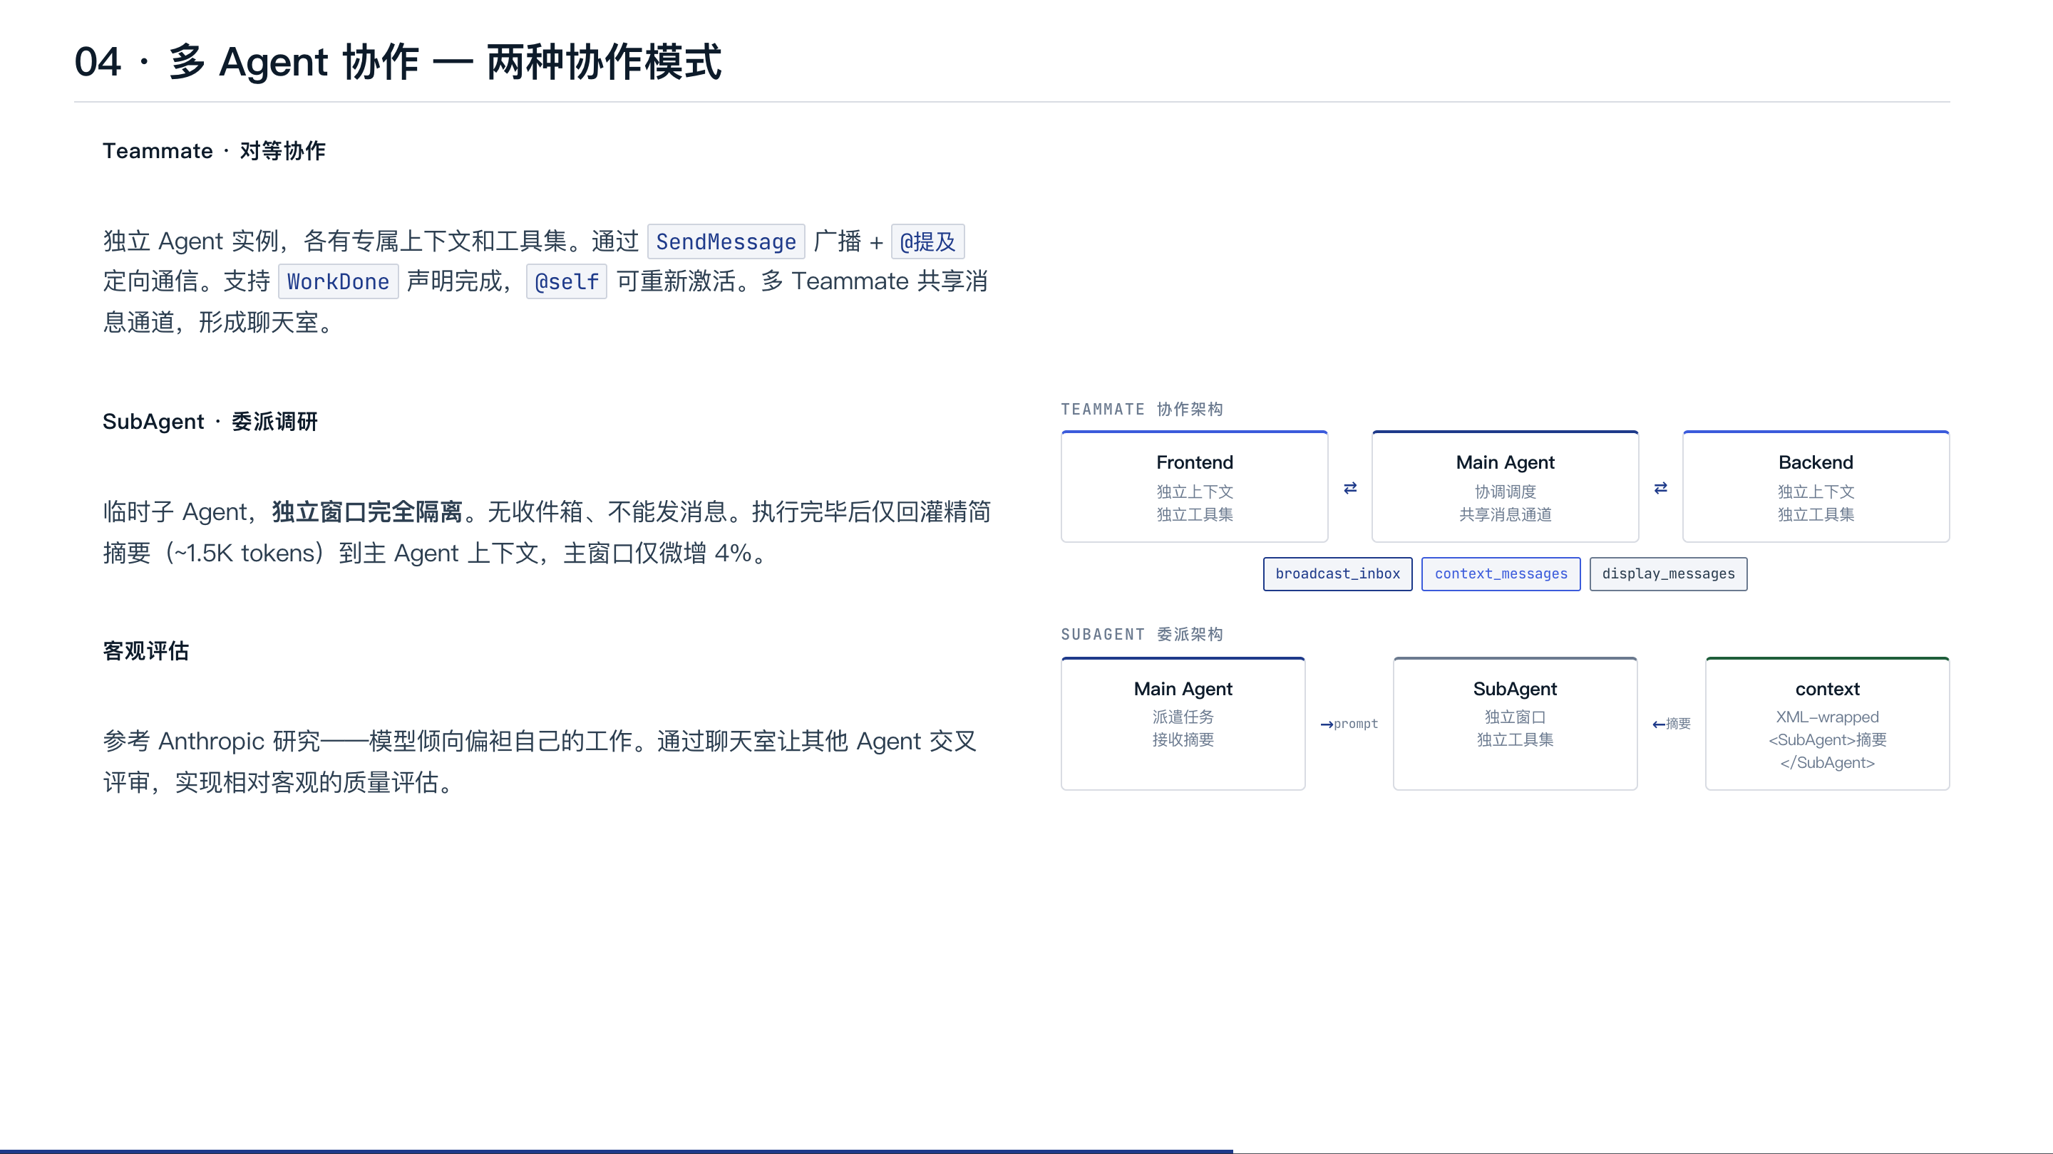
Notes:
第四部分，多 Agent 协作。j-cli 支持两种协作模式。
Teammate 是对等的 Agent 实例——每个都有独立的上下文窗口和工具集。它们通过 SendMessage 广播消息，用 @提及 定向通信。支持 WorkDone 声明完成，被 @self 提到可以重新激活。右上的架构图展示了三通道设计：broadcast_inbox 是每个 Teammate 的收件箱，context_messages 是注入 Main Agent LLM 上下文的通道，display_messages 是 TUI 渲染通道。
SubAgent 完全不同——它是临时雇员，在独立窗口里执行任务，不能收发消息，执行完只回灌一段摘要。三份调研合计 ~71K tokens 在 SubAgent 独立窗口里消耗，主 Agent 只收到三段 1.5K 的摘要，窗口仅微增 4%。
还有一个有意思的设计——客观评估。Anthropic 研究指出模型倾向偏袒自己的工作，通过聊天室让其他 Agent 交叉评审，能拿到相对客观的反馈。

Slide 27
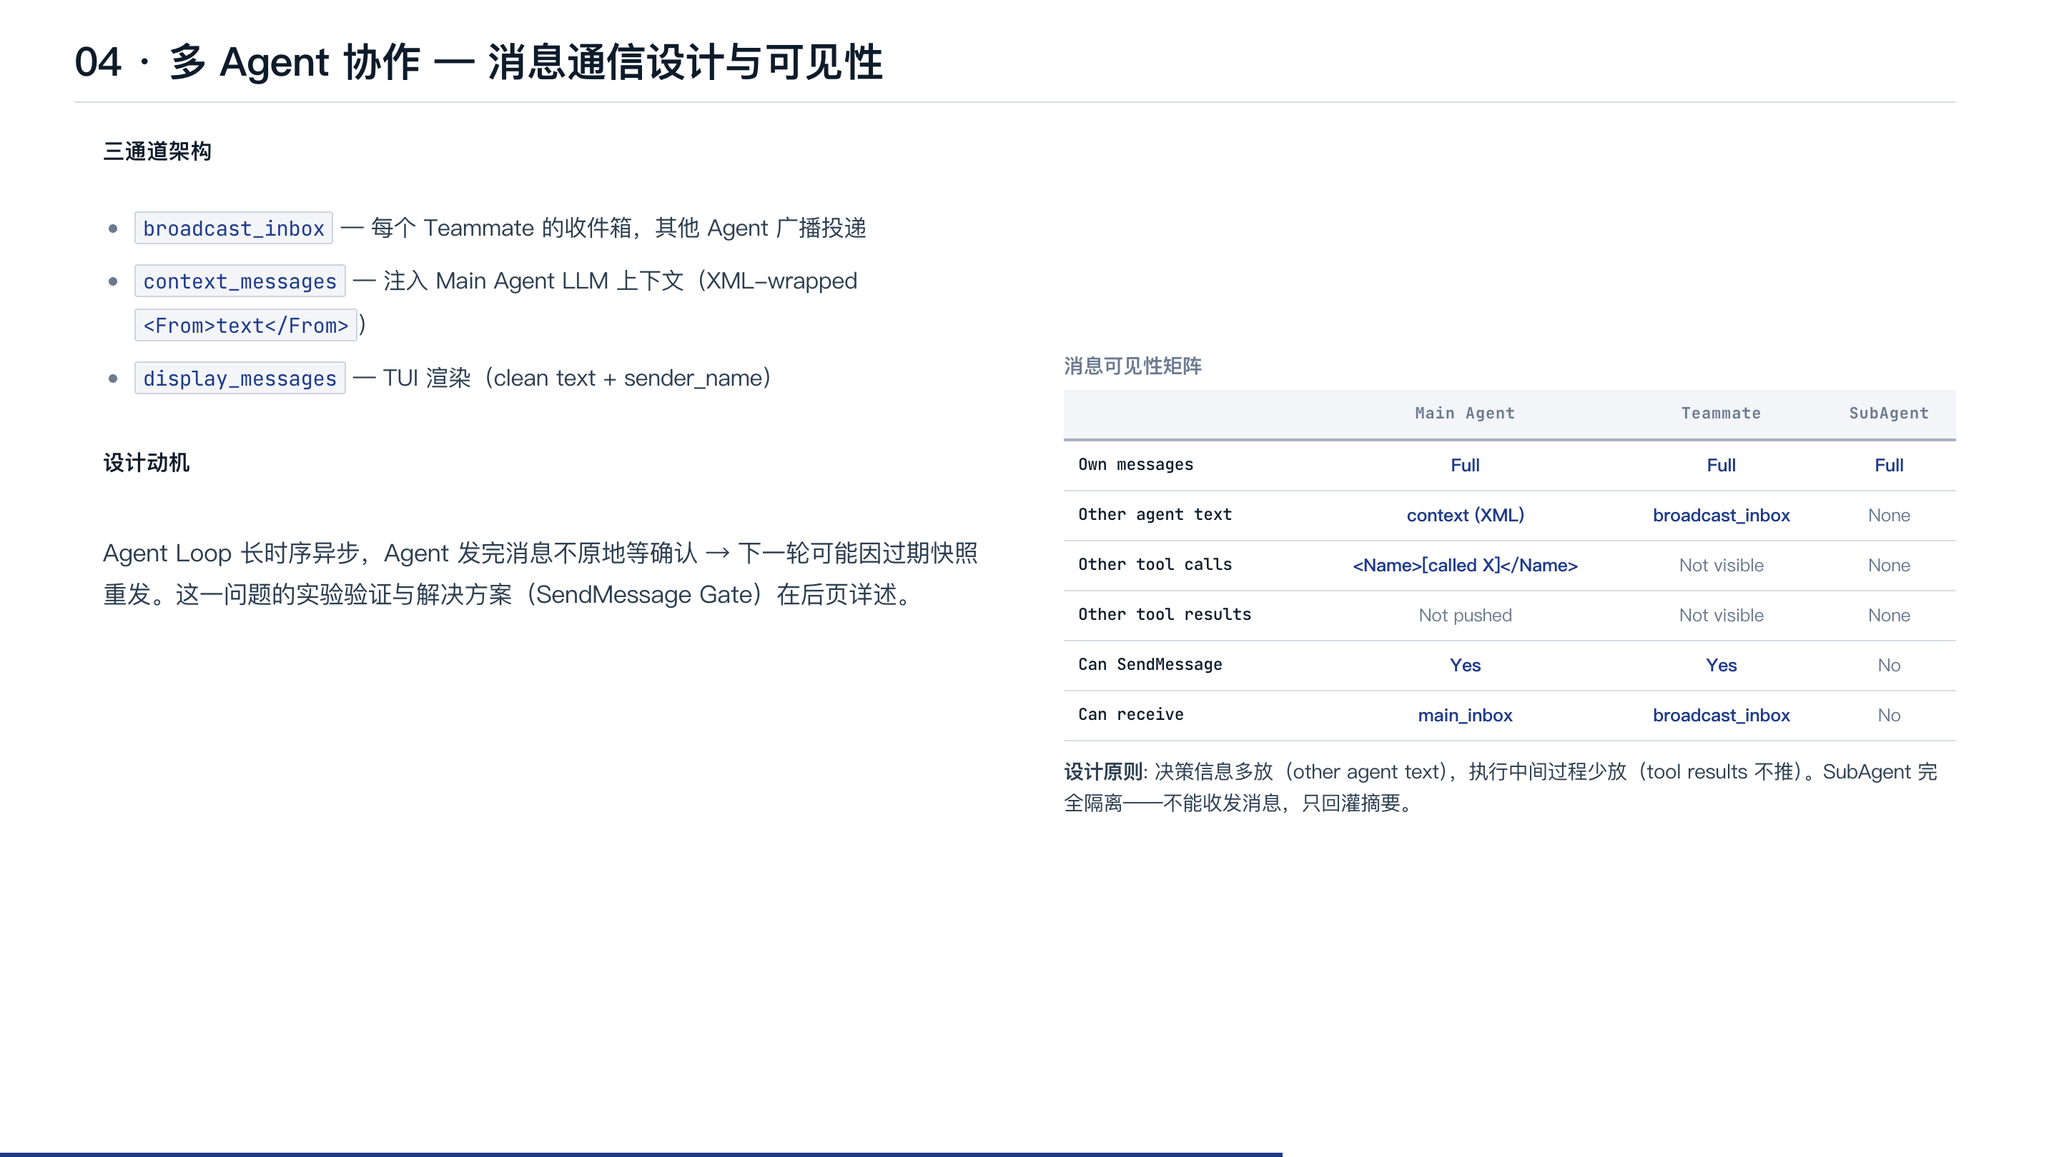
Notes:
这一页讲多 Agent 之间消息怎么流转、谁能看到什么。
首先是三通道架构。同一逻辑消息有两种物理表示：display 通道给 TUI 渲染，用 clean text；context 通道给 Main Agent 的 LLM 上下文，用 XML-wrapped 标签标出来源。这样 Main Agent 在推理时能知道"这段话是谁说的"。
这里只介绍了消息通信的设计。Agent Loop 长时序异步导致的重复消息问题，以及 SendMessage Gate 的解决方案，在下一个实验页（轮流报数）中通过实验 → 问题 → 机制 → 结果的顺序详述。
右边的可见性表格展示了三者的信息不对称设计：Main 能看到其他 Agent 的文本和工具调用名；Teammate 只能看到广播文本；SubAgent 完全看不到其他 Agent。工具结果一律不推入其他 Agent 的上下文——因为这些执行中间过程价值低但 token 占用高。

Slide 28
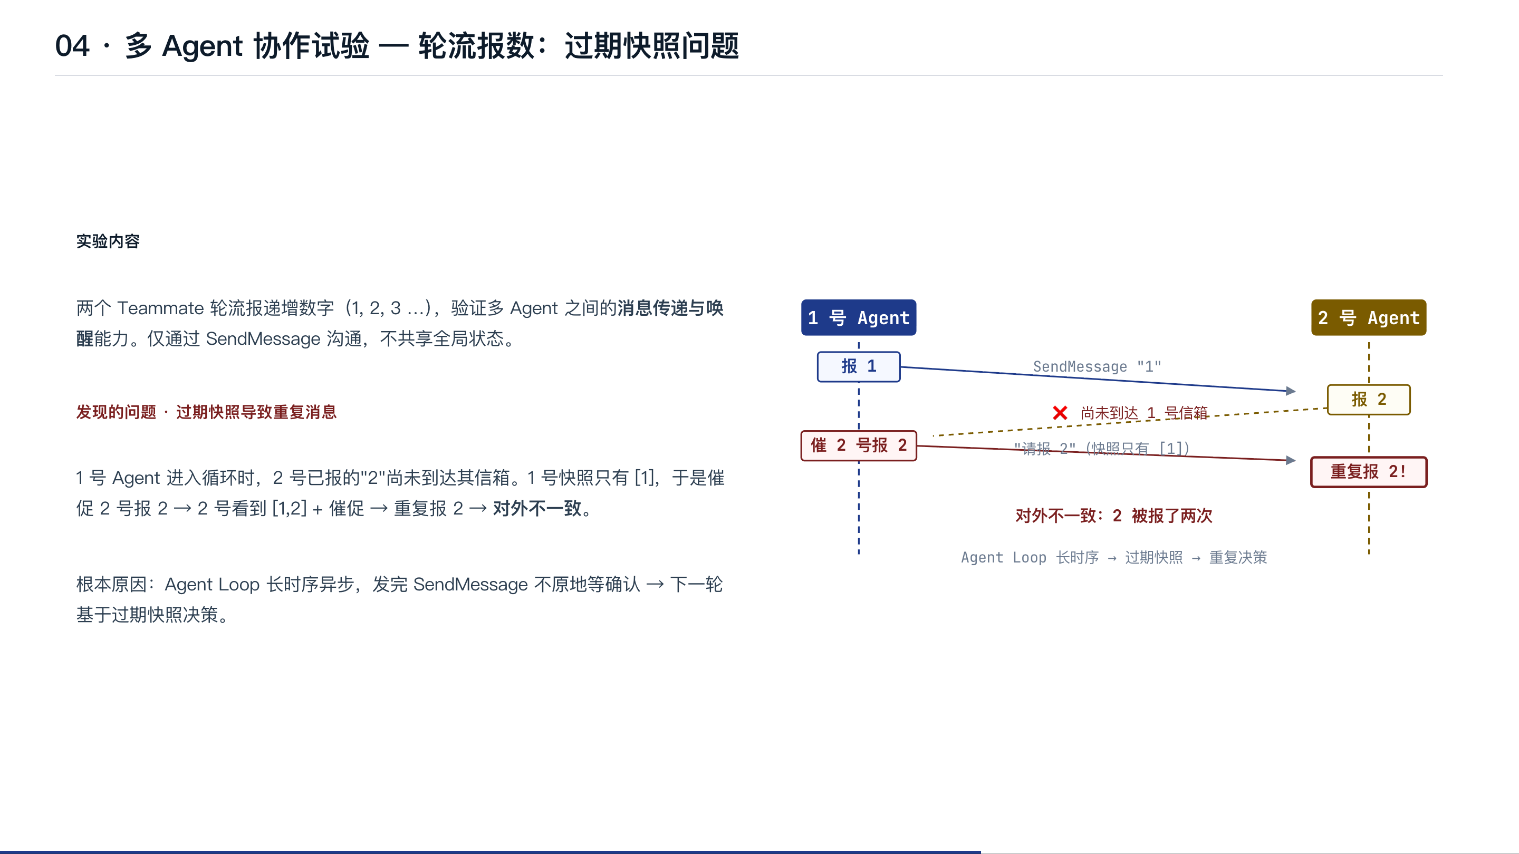
Notes:
然后验证的第一个实验是轮流报数。这个实验本来是为了验证消息传递与唤醒。两个 Teammate 轮流报递增数字，仅通过 SendMessage 沟通。
但实验中暴露了核心问题——过期快照导致重复消息。1 号 Agent 进入循环时，信箱快照里 2 号的 "2" 还没到达，1 号只看到 [1]，就催促 2 号报 2。2 号收到催促后重复报 2——对外不一致。
根本原因是 Agent Loop 长时序异步：发完 SendMessage 不原地等确认，下一轮基于过期快照决策。下一页讲怎么解决。

Slide 29
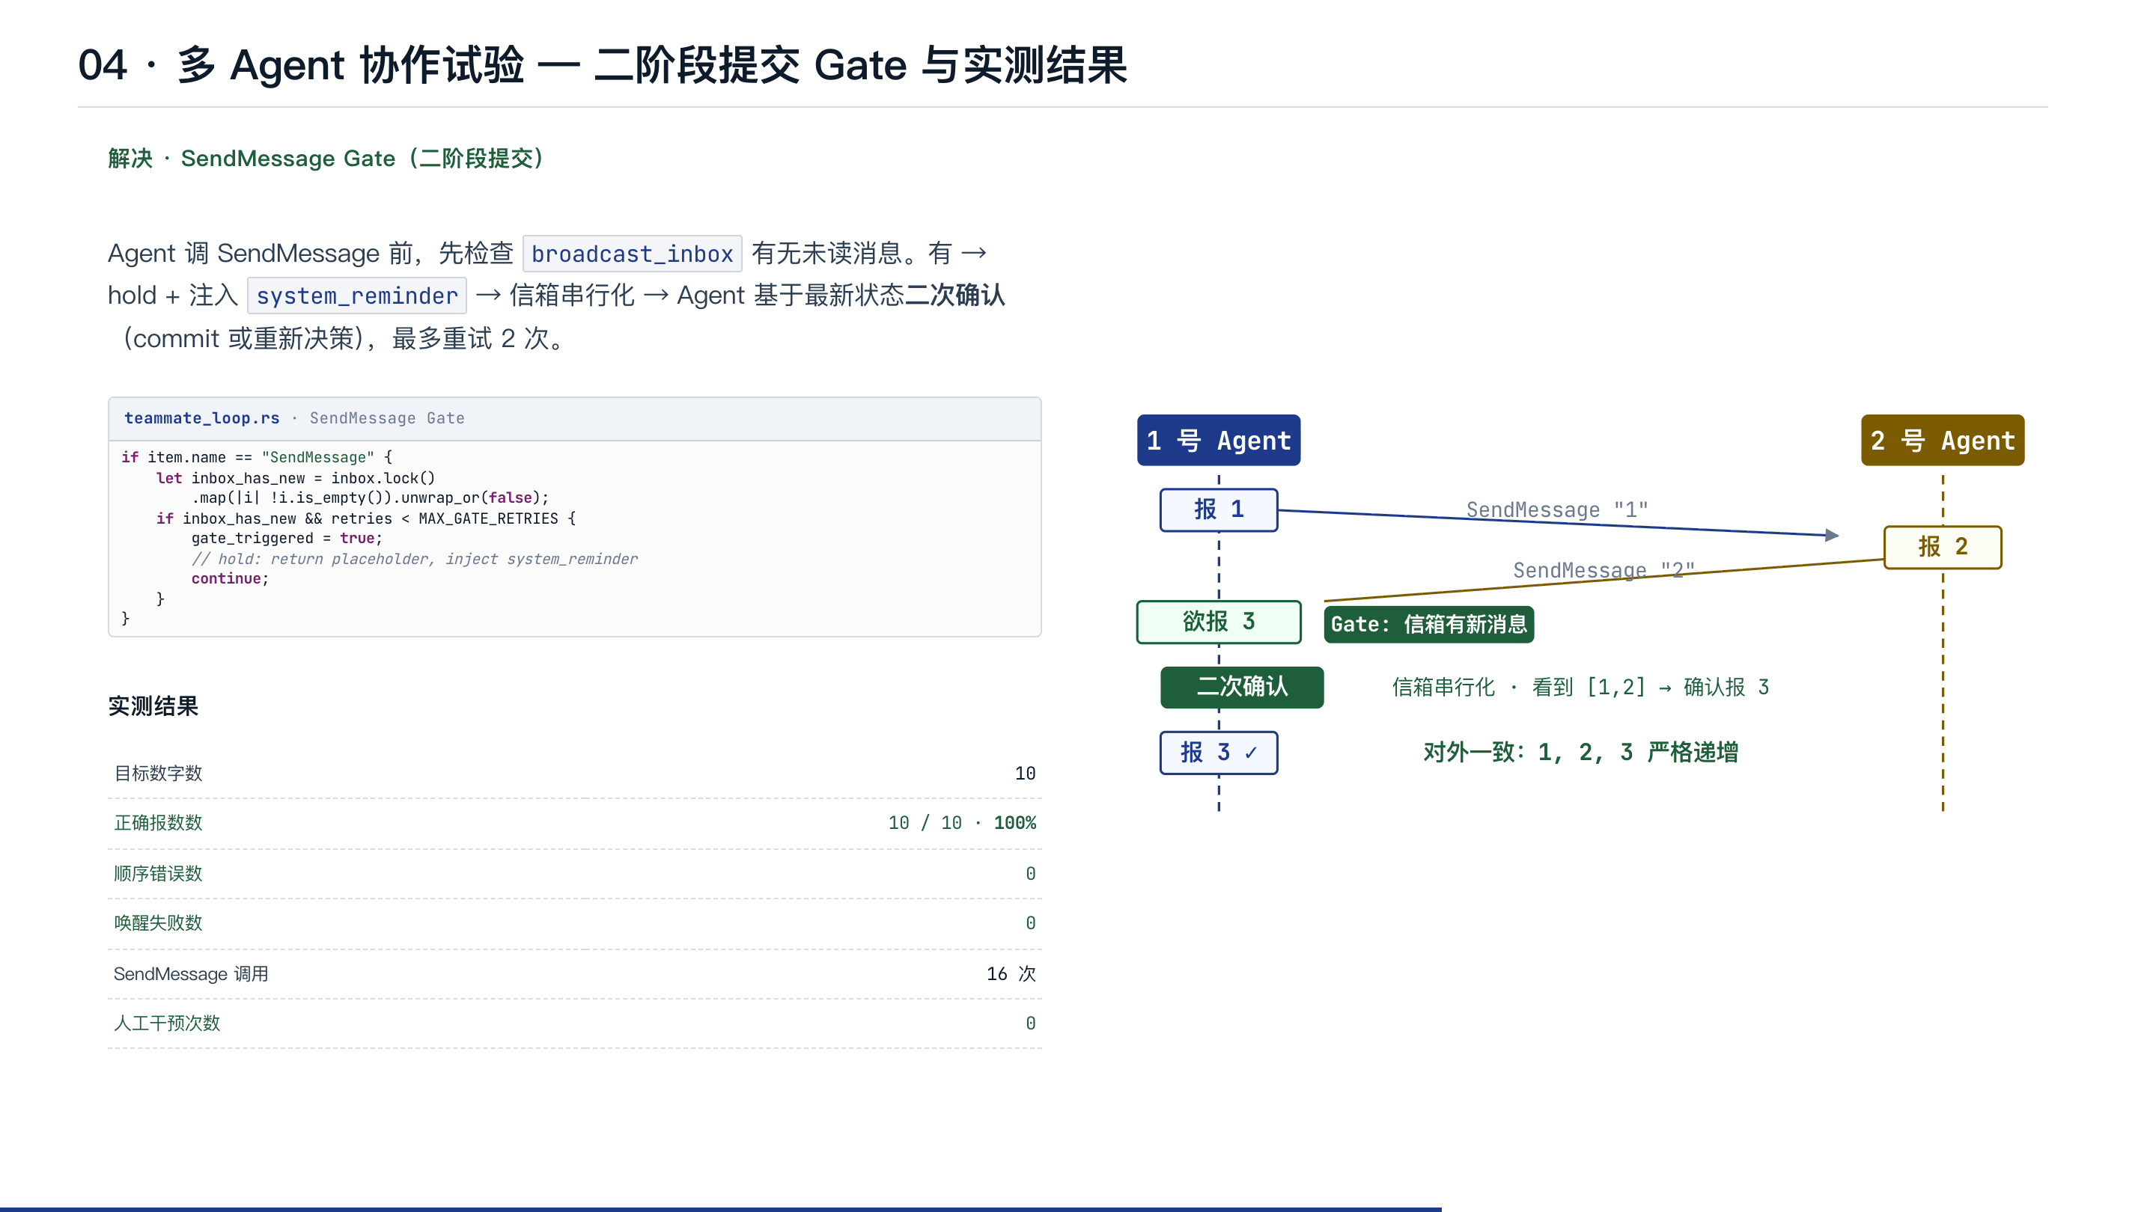
Notes:
我的解决方案是二阶段提交门禁。Agent 调 SendMessage 前，先检查 broadcast_inbox 有没有未读消息。如果有，hold 住，注入 system_reminder 让 Agent 重新决策。信箱从并行切换到串行化模式，Agent 可以看到最新消息后 commit 或重新决策。最多重试 2 次。
右边时序图展示了解决后的流程——1 号欲报 3 时被 Gate 拦截，看到 [1,2]，确认报 3，对外一致。
实测结果：10 个数字全部正确报出，顺序错误 0，唤醒失败 0，人工干预 0。SendMessage 调用 16 次（含 Gate 触发的二次确认），证明机制有效。

Slide 30
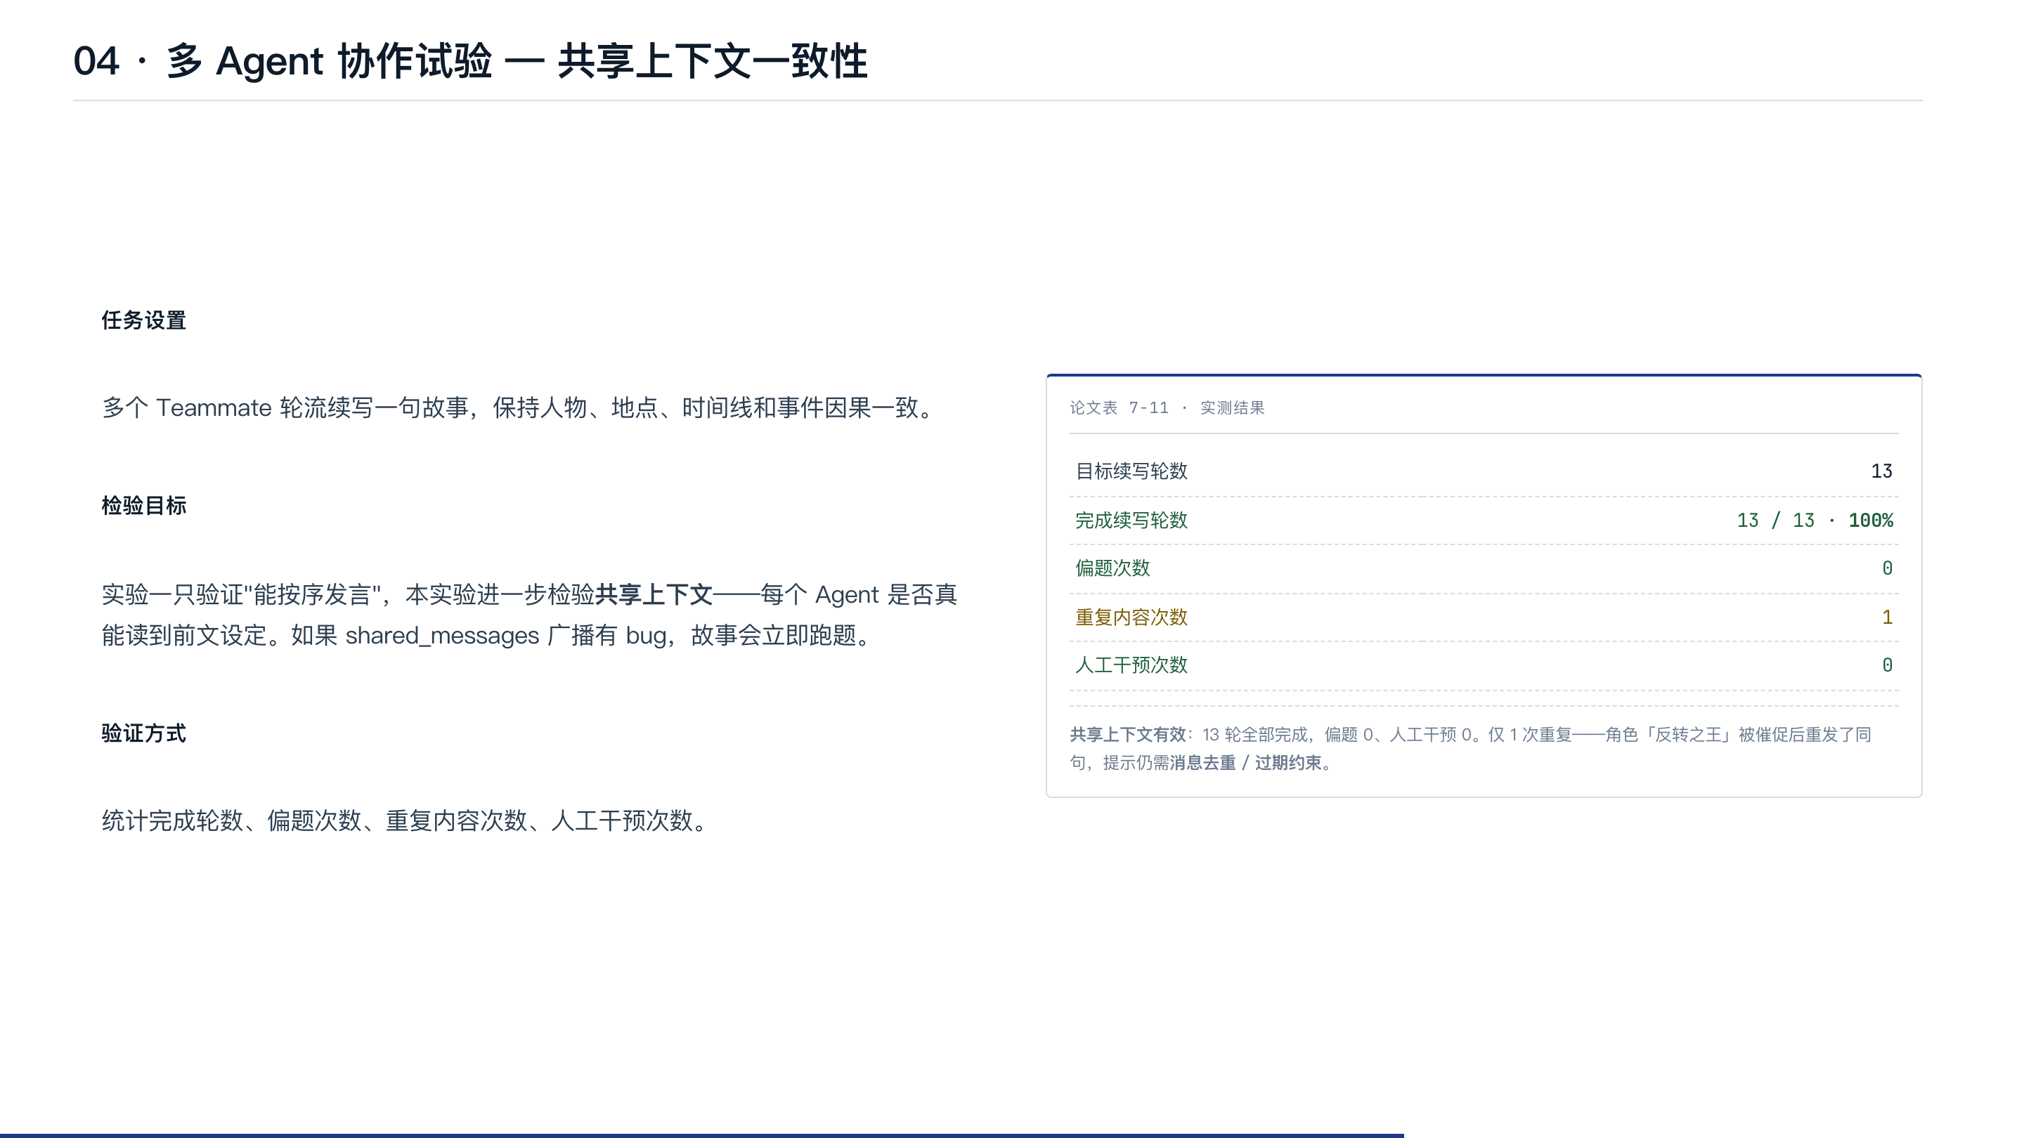
Notes:
实验二把验证重点从"能按序发言"推进到"能否沿用同一组事实"。
实验结果论文表 7-11：13 轮全部完成，偏题 0 次，人工干预 0 次——说明共享上下文确实让 Agent 能读到前文设定。
有一次重复——「反转之王」这个角色被 Main 催促后选择了继续发送并单独报告 Main Agent 同样的内容。这说明协作协议可以自主完成，但仍需要消息去重和过期约束。对应到工程场景就是：多 Agent 可以共享需求和接口事实，但任务边界必须明确。

Slide 31
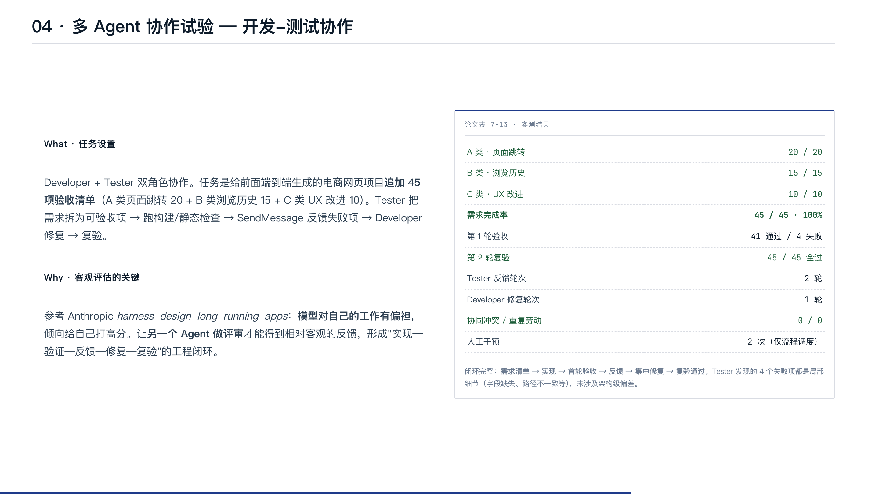
Notes:
实验三是工程场景了——电商网页项目追加 45 项验收清单。Developer 写代码，Tester 验收。
这里有个关键设计动机参考了 Anthropic 那篇 harness-design 文章——模型容易对自己的工作过度满意，让另一个 Agent 来评审才能拿到客观反馈。
结果论文表 7-13：第 1 轮 41 通过 4 失败，Developer 一次性修完那 4 项，第 2 轮 45/45 全过。需求完成率 100%、协同冲突 0、重复劳动 0。两次人工干预都是流程调度层面（提醒创建 Tester、提醒启动验收），不涉及代码或需求理解。
顺便提一句健壮性——LLM API 难免遇到限流、超时，我用指数退避自动处理瞬态故障（1s → 2s → 4s），不打断协作流程。

Slide 32
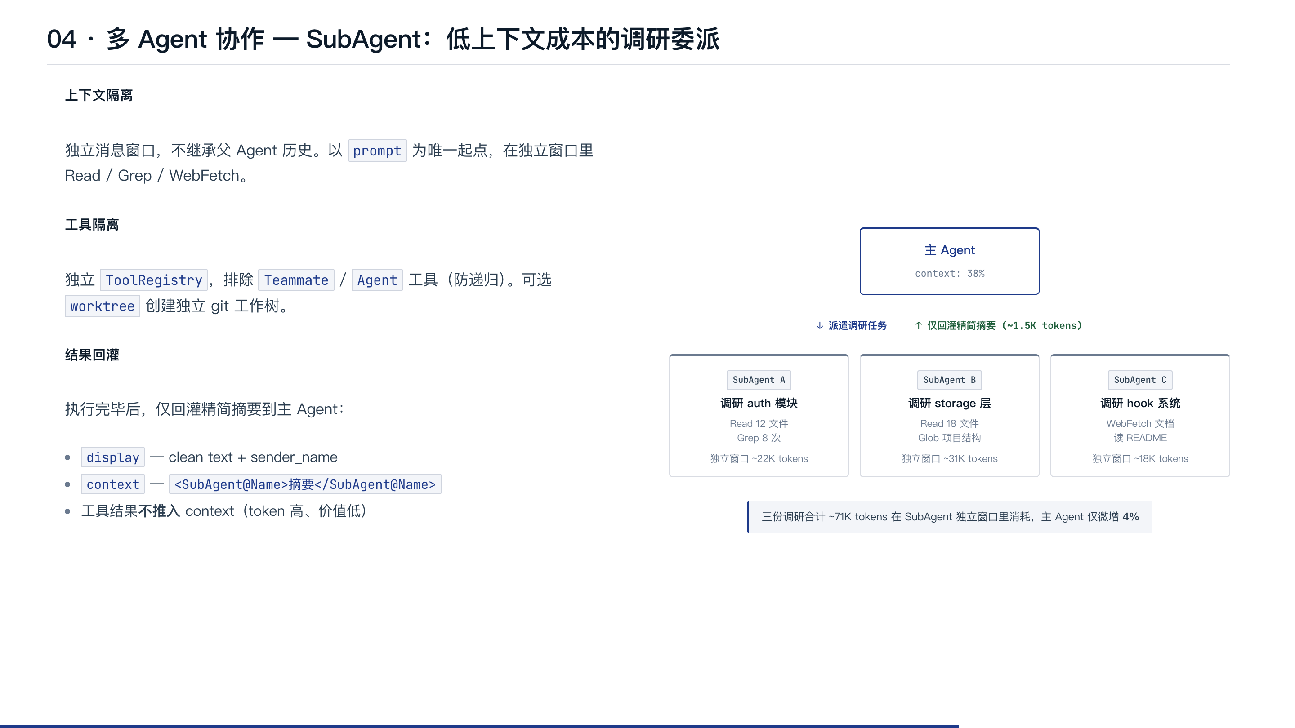
Notes:
SubAgent 和 Teammate 不一样——Teammate 是平等的协作者，SubAgent 是临时雇用的调研员。
核心思想是上下文隔离。主 Agent 想要了解一个未知模块，如果自己去 Read 十几个文件，主窗口会被瞬间填满几十 K token。这些原始内容里 90% 都是噪音，主 Agent 真正需要的只是一段结论。
隔离体现在三个层面：上下文隔离——独立消息窗口，不继承父 Agent 历史，以 prompt 为唯一起点；工具隔离——独立 ToolRegistry，排除 Teammate 和 Agent 工具防止递归，可选 worktree 创建独立 git 工作树；结果回灌——执行完毕后只推精简摘要，工具结果不推入主 Agent 上下文。
右边这张图——三个 SubAgent 并行调研，每个用掉 20-30K tokens 的独立窗口。但主 Agent 收到的只是三段总计 1.5K 的摘要。主窗口仅微增 4%，但获得了三个模块的完整理解。
这就是"以较低的上下文成本了解调研目标"——也是 SubAgent 这个抽象最大的价值。

Slide 33
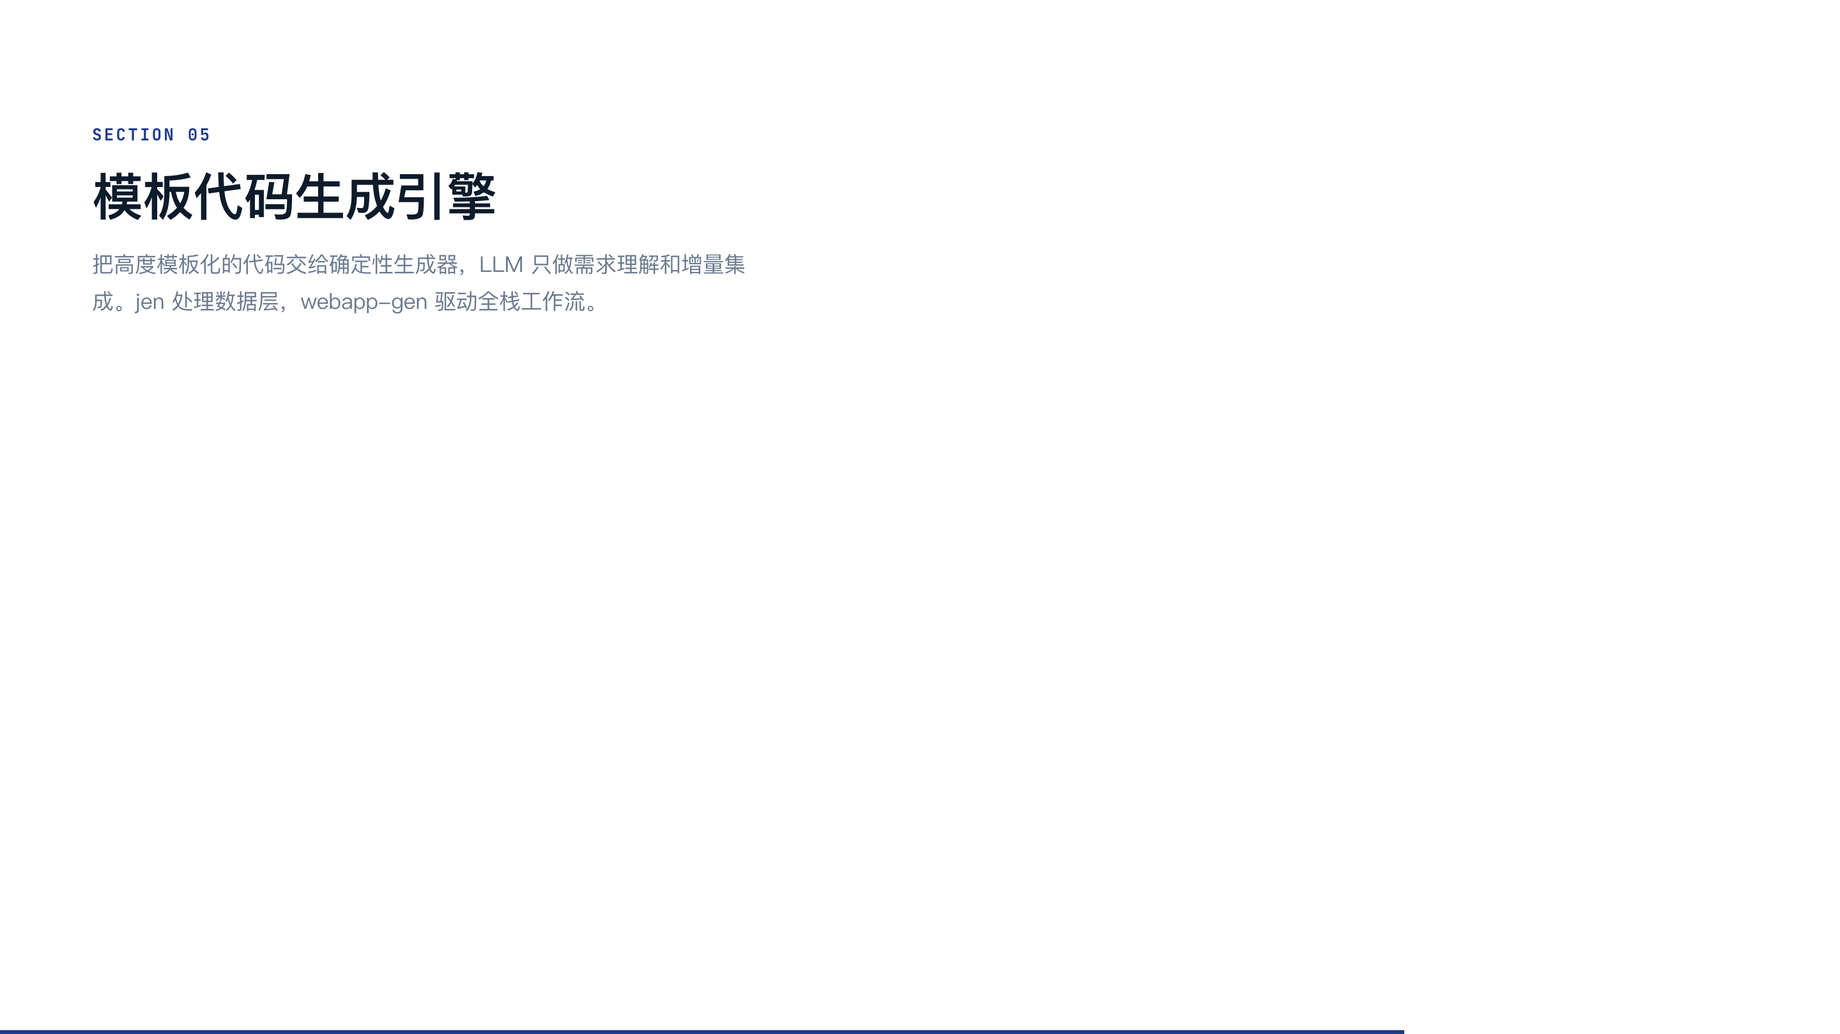

Slide 34
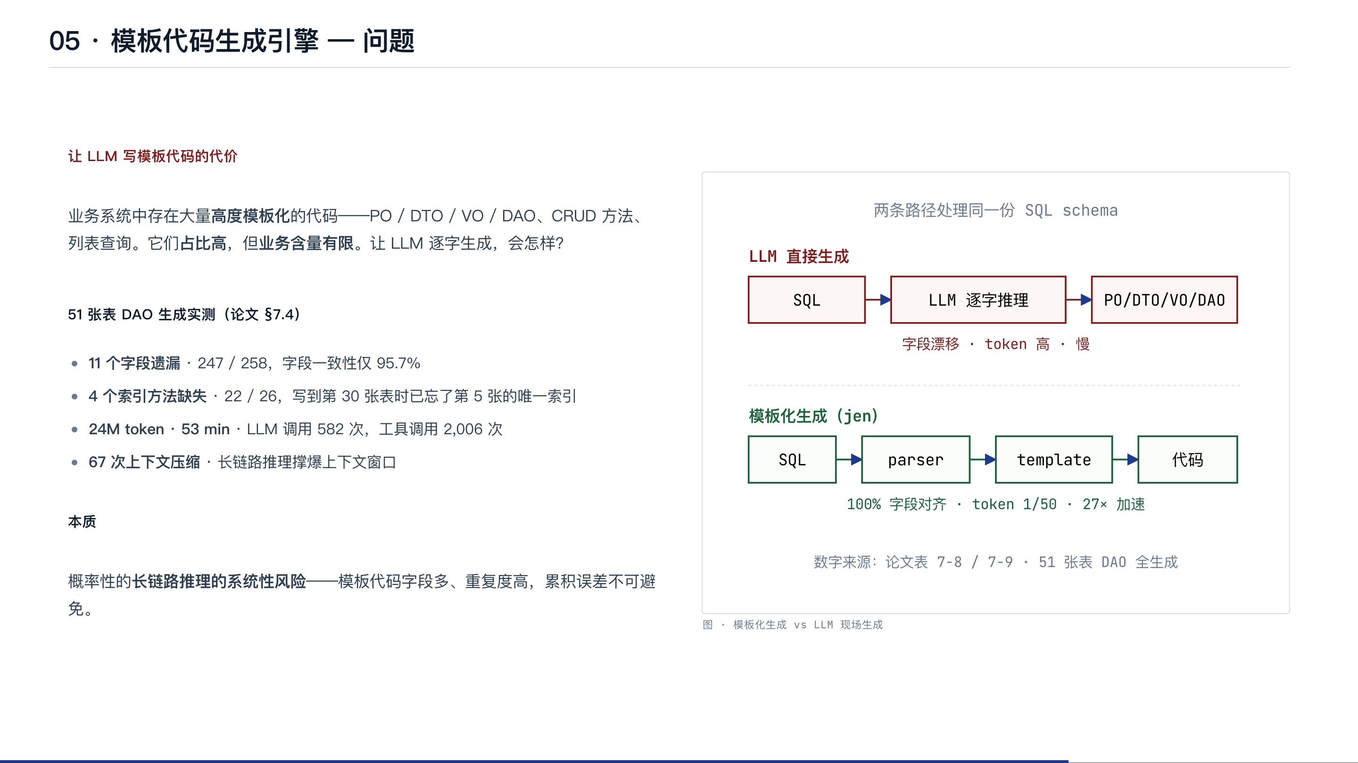
Notes:
第五章讲模板代码生成引擎。先说问题。
业务系统里有大量高度模板化的代码——PO/DTO/VO/DAO、CRUD 方法、列表查询。它们占比高，但业务含量有限。让 LLM 逐字生成会怎样？
51 张表的 DAO 生成实测：LLM 漏了 11 个字段、4 个索引方法，烧了 24M token、跑了 53 分钟，触发了 67 次压缩。写到第 30 张表时，Agent 已经忘了第 5 张表的唯一索引。
右边是两条路径的对比。上面是 LLM 直接生成——字段漂移、token 高、慢。下面是模板化生成——100% 字段对齐、token 只要 1/50、27 倍加速。关键差异：LLM 是概率模型，每一步都有漂移风险；模板是确定性的，schema 是唯一事实源。
但问题来了——为什么我们确信模板化可以覆盖这些代码？下一页讲核心观察。

Slide 35
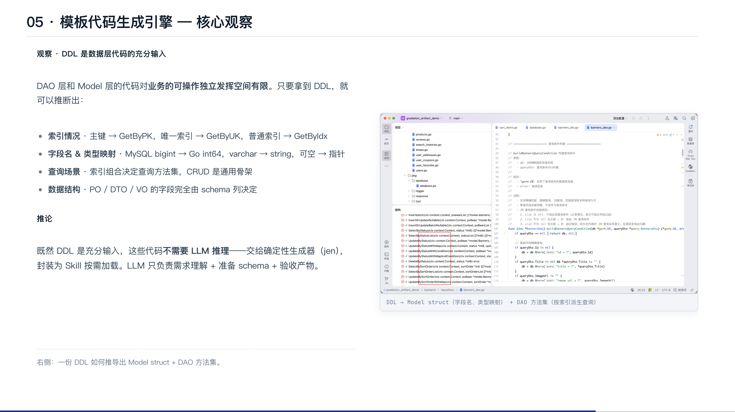
Notes:
上一页讲了问题——让 LLM 直写模板代码代价很高。为什么我们确信模板化可行？
大家看右边这张图。左边是一份 SQL 的 CREATE TABLE 语句——有字段定义、主键、唯一索引、普通索引。右边是对应生成的 Go 代码：上面是 Model struct（PO），下面是 DAO 层的查询方法。
你会发现——从左边到右边，几乎不需要任何"创造性决策"。字段名直接映射，类型有固定对应关系，索引类型决定了该生成什么查询方法。业务逻辑对这些代码的可操作独立发挥空间非常有限。
换句话说，DDL 是数据层代码的充分输入。既然如此，这些代码不需要 LLM 来逐字推理。我们把它交给确定性生成器 jen，封装为 Skill 按需加载。
下一页看 jen 的架构设计。

Slide 36
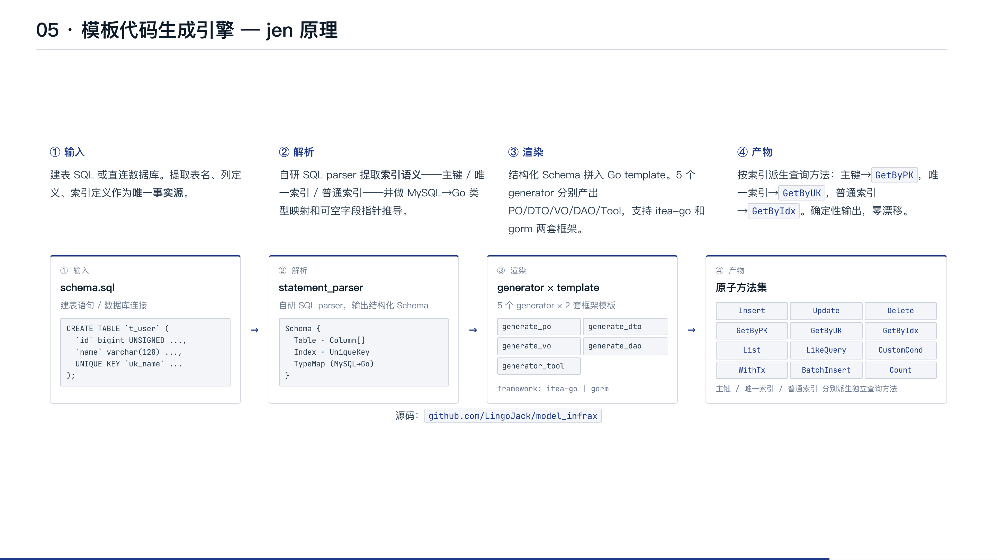
Notes:
jen 的原理就是这四步。① 输入 schema.sql，② 自研 parser 解析出结构化的 Schema（表、列、索引、MySQL→Go 类型映射），③ 把 Schema 拼入 Go template，5 个 generator 分别生成 PO/DTO/VO/DAO/Tool，④ 最终产物是按索引语义派生的原子方法集——主键派生 GetByPK，唯一索引派生 GetByUK，普通索引派生 GetByIdx。
这么处理的核心价值就是：确定性输出，不漂移。51 张表实测 LLM 直写漏了 11 个字段、4 个索引方法，jen 零遗漏。下一页看实测数据。

Slide 37
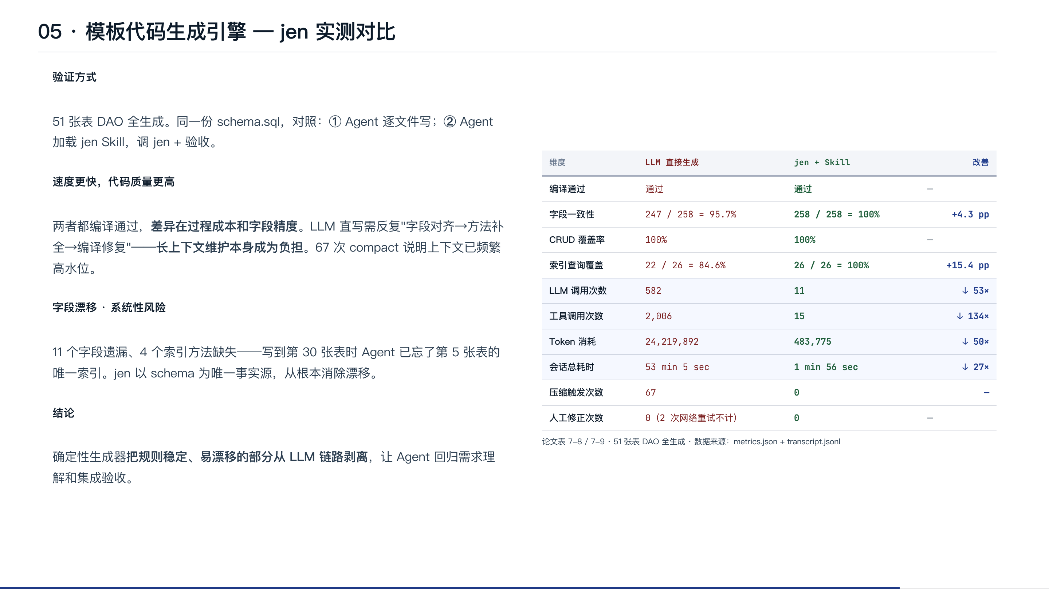
Notes:
这页是论文 §7.4 的实测数据。先说验证方式——51 张表，同一份 schema，局部对照。
关键发现：不只是更快，而是过程成本和字段精度有本质差异。LLM 直写需要反复在字段对齐、DAO 方法补全、编译修复之间切换——长上下文维护本身成为主要负担。67 次 compact 说明 51 张表已把上下文撑爆。
11 个字段遗漏和 4 个索引方法缺失不是随机错误，而是长链路推理的系统性风险——写到第 30 张表时，Agent 已经忘了第 5 张表有哪些唯一索引。jen 以 schema 为唯一事实源，从根本上消除这类漂移。
引入确定性生成器的期望不是替代 Agent 全部能力，而是希望把规则稳定、易字段漂移的部分剥离出 LLM 链路，让模型专注业务逻辑和契约定义。

Slide 38
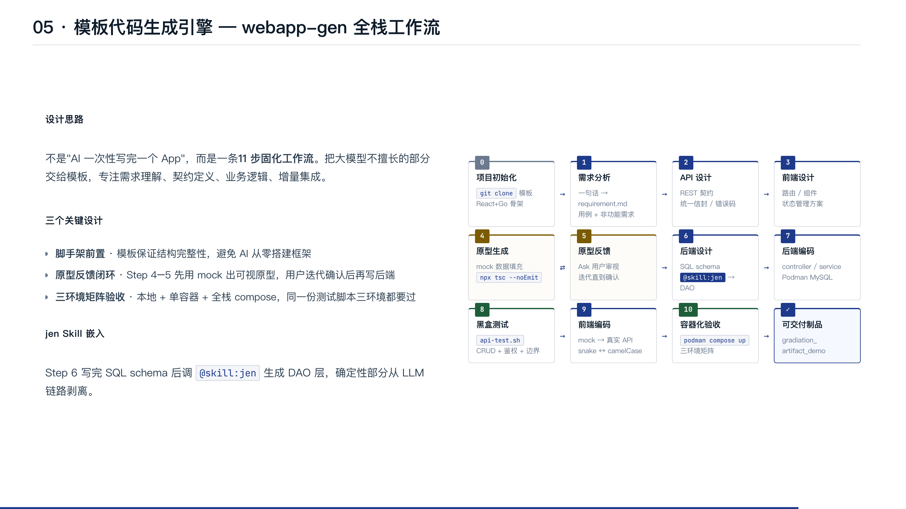
Notes:
webapp-gen 是 §5 的第二个 Skill，目标是生成完整全栈 Web 应用。
它不是"AI 一次性写完一个 App"，而是一条11 步固化工作流。给大家逐步看一下。
Step 0 强制前置：git clone proj_template，先有可跑的最小骨架——React + TS + Tailwind + Go + Gin + GORM。结构完整性由模板兜底。
Step 1–3 是文档驱动：先写需求，再定 API 契约（统一信封、错误码、分页、鉴权），再做前端设计。API 文档是前后端唯一契约——文档没定义的字段不允许出现在代码里。
Step 4–5 是关键的反馈闭环：先用 mock 数据生成可视原型，让用户在还没写后端代码的时候就校准预期。这一步迭代多少轮都比"全做完才发现不对"便宜。论文实测案例迭代了 13 轮原型反馈。
Step 6 用 jen Skill：写完 SQL schema 后调 @skill:jen，把 PO/DTO/VO/DAO 一次生成。这就是上一页对比里 jen 的实战位置。
Step 7–10 后端编码 → 黑盒测试 → 前端编码 → 容器化验收。其中黑盒测试有个特别设计——三环境矩阵：本地 + podman 单容器 + 全栈 podman compose，三个环境同一份脚本都要过，避免"本地好好的容器里炸了"。
整个工作流的核心思想是：把 AI 不擅长的部分交给模板，AI 只做需求理解、契约定义、增量集成。最终产物在右下角的开源仓库可以直接看。

Slide 39


Slide 40
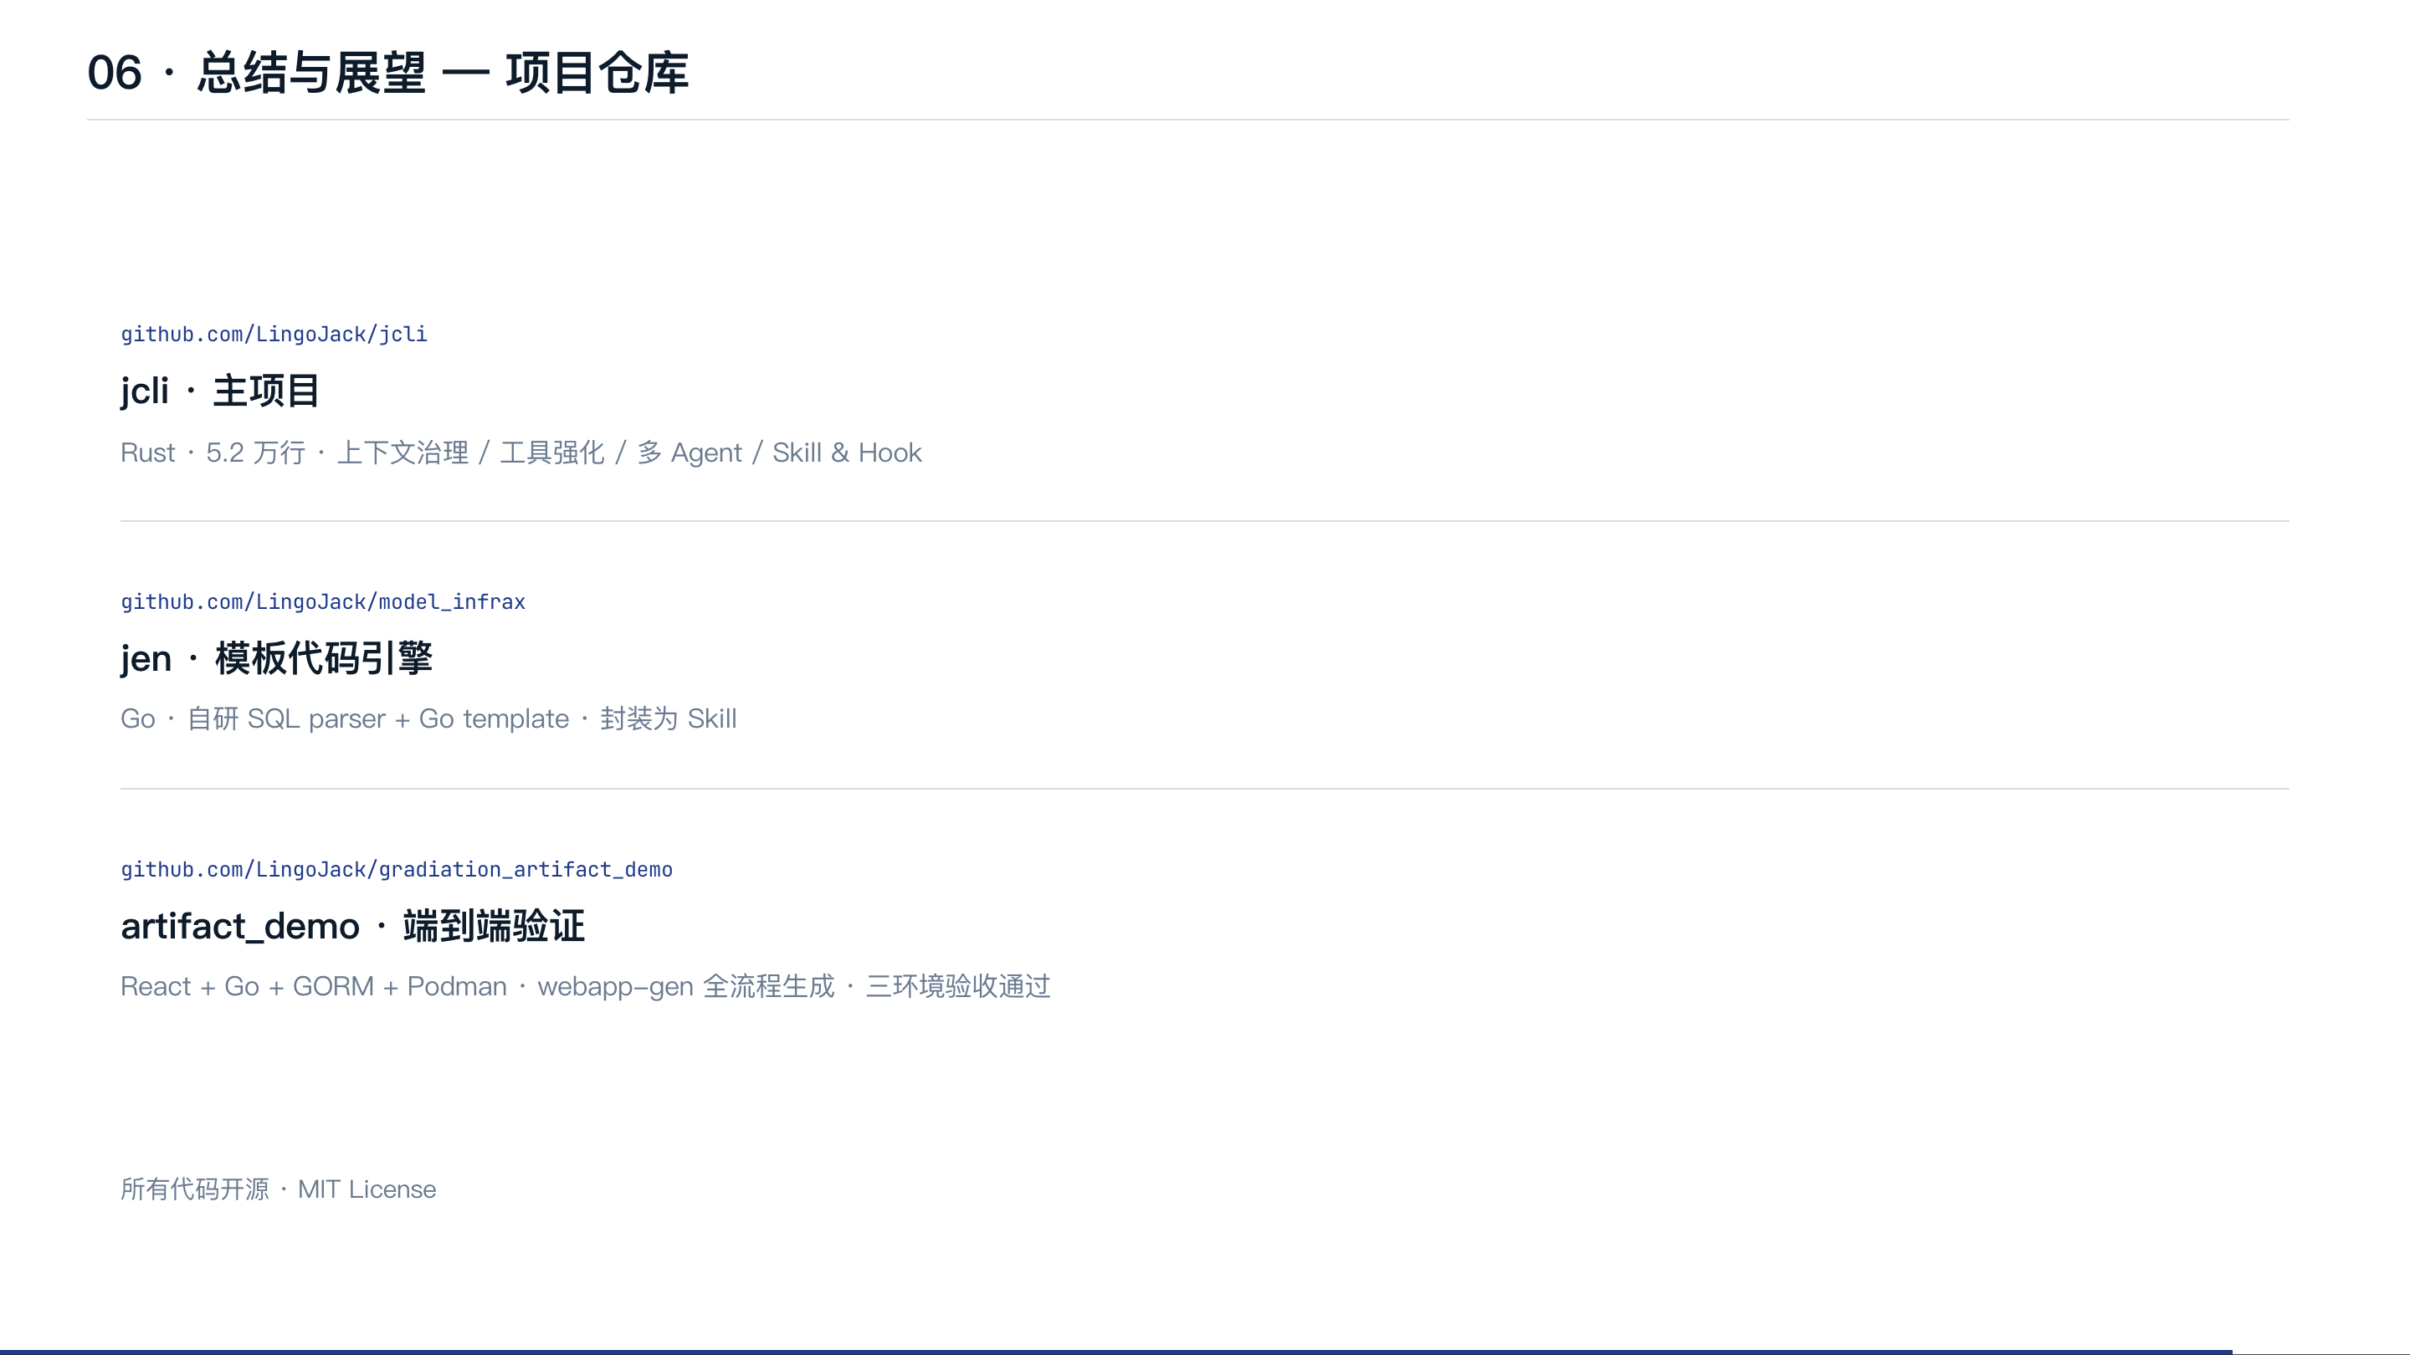
Notes:
讲完了所有设计，给大家看一下整个毕设的产出——三个 GitHub 仓库。
第一个是主项目 jcli。Rust 写的，大概 52K 行代码。所有今天讲到的内容——chat 模块、工具体系、Skill 系统、Hook 系统、多 Agent 协作——都在这一个仓库里。
第二个是 model_infrax，里面装的是 jen 代码生成器。Go 写的 SQL parser + 模板引擎。它本身是独立工具，但被封装成 skill 集成进 j-cli。
第三个是 gradiation_artifact_demo——用 j-cli 配合 webapp-gen 和 jen 两个 skill 真实生成出来的电商 Web App。下一页展示实际生成效果，算是整套工具链的端到端验证。

Slide 41
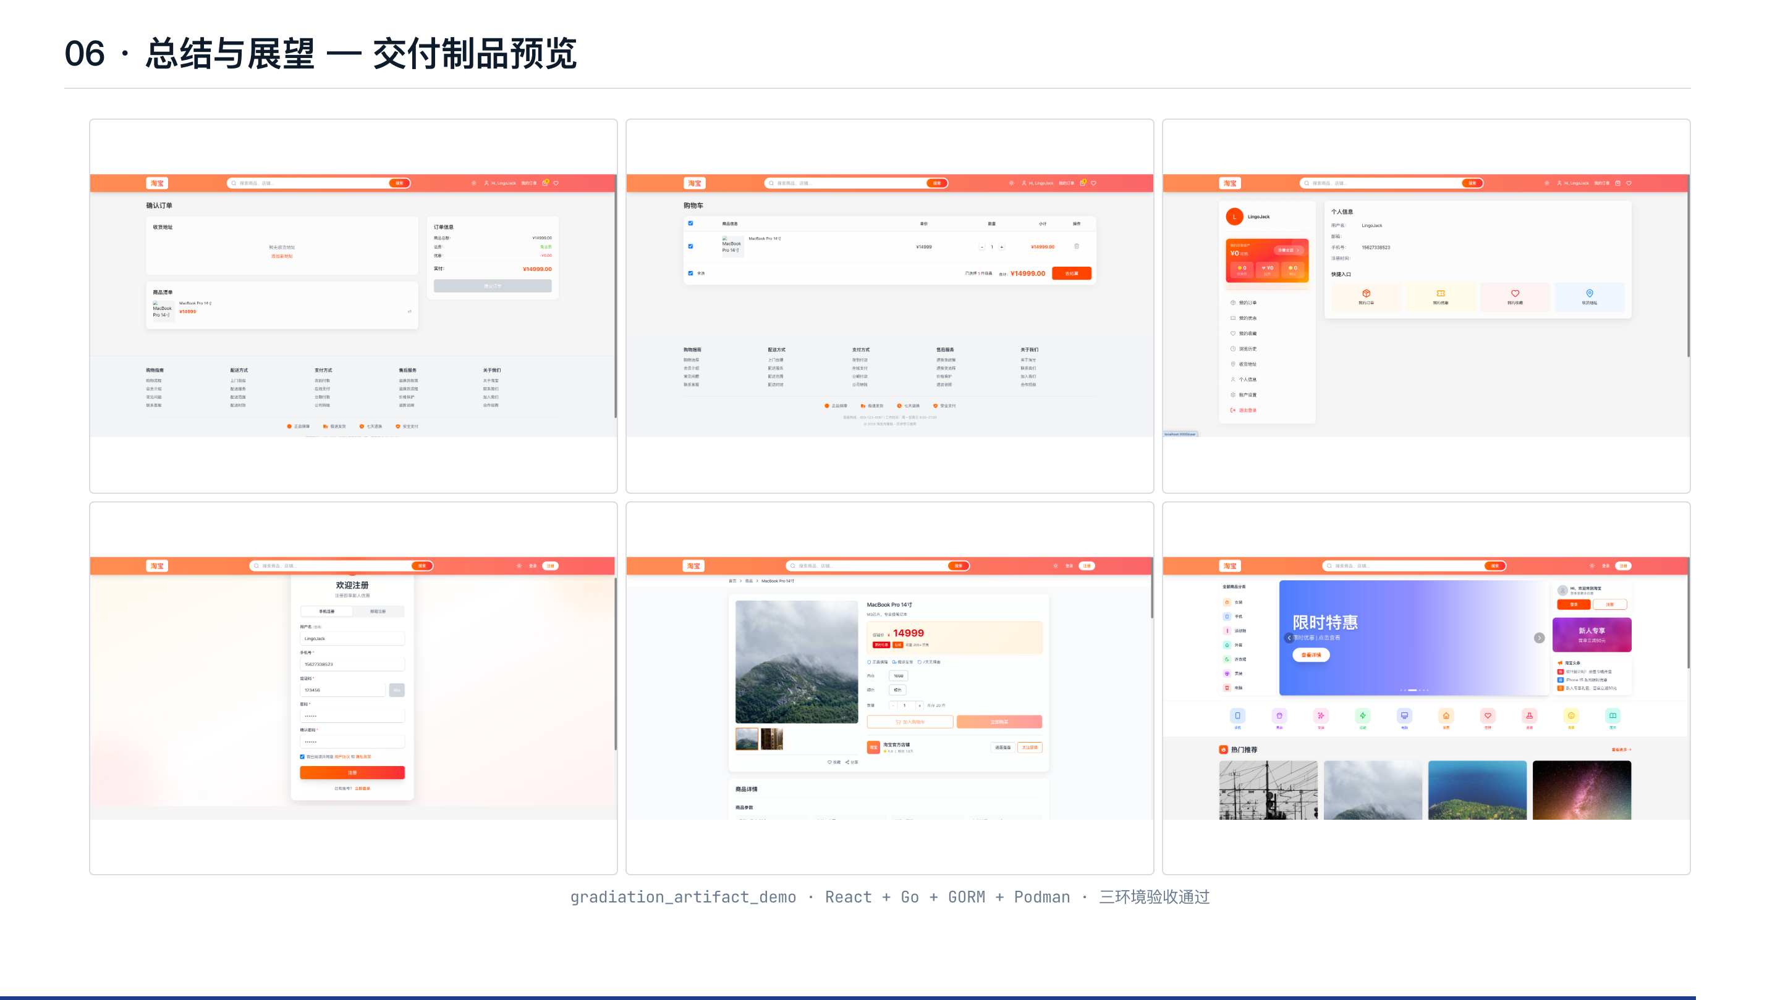
Notes:
这是用 j-cli 配合 webapp-gen 和 jen 两个 skill 真实生成出来的电商 Web App——gradiation_artifact_demo。
六张截图展示了完整的用户流程：商品列表、商品详情、购物车、订单创建、订单列表、订单详情。
技术栈是 React 前端 + Go 后端 + GORM ORM + Podman 容器化。三环境矩阵验收全部通过——本地开发环境、测试环境、生产环境。
这算是整套工具链的端到端验证——从需求描述到完整可运行的 Web App，全程由 j-cli 驱动。

Slide 42
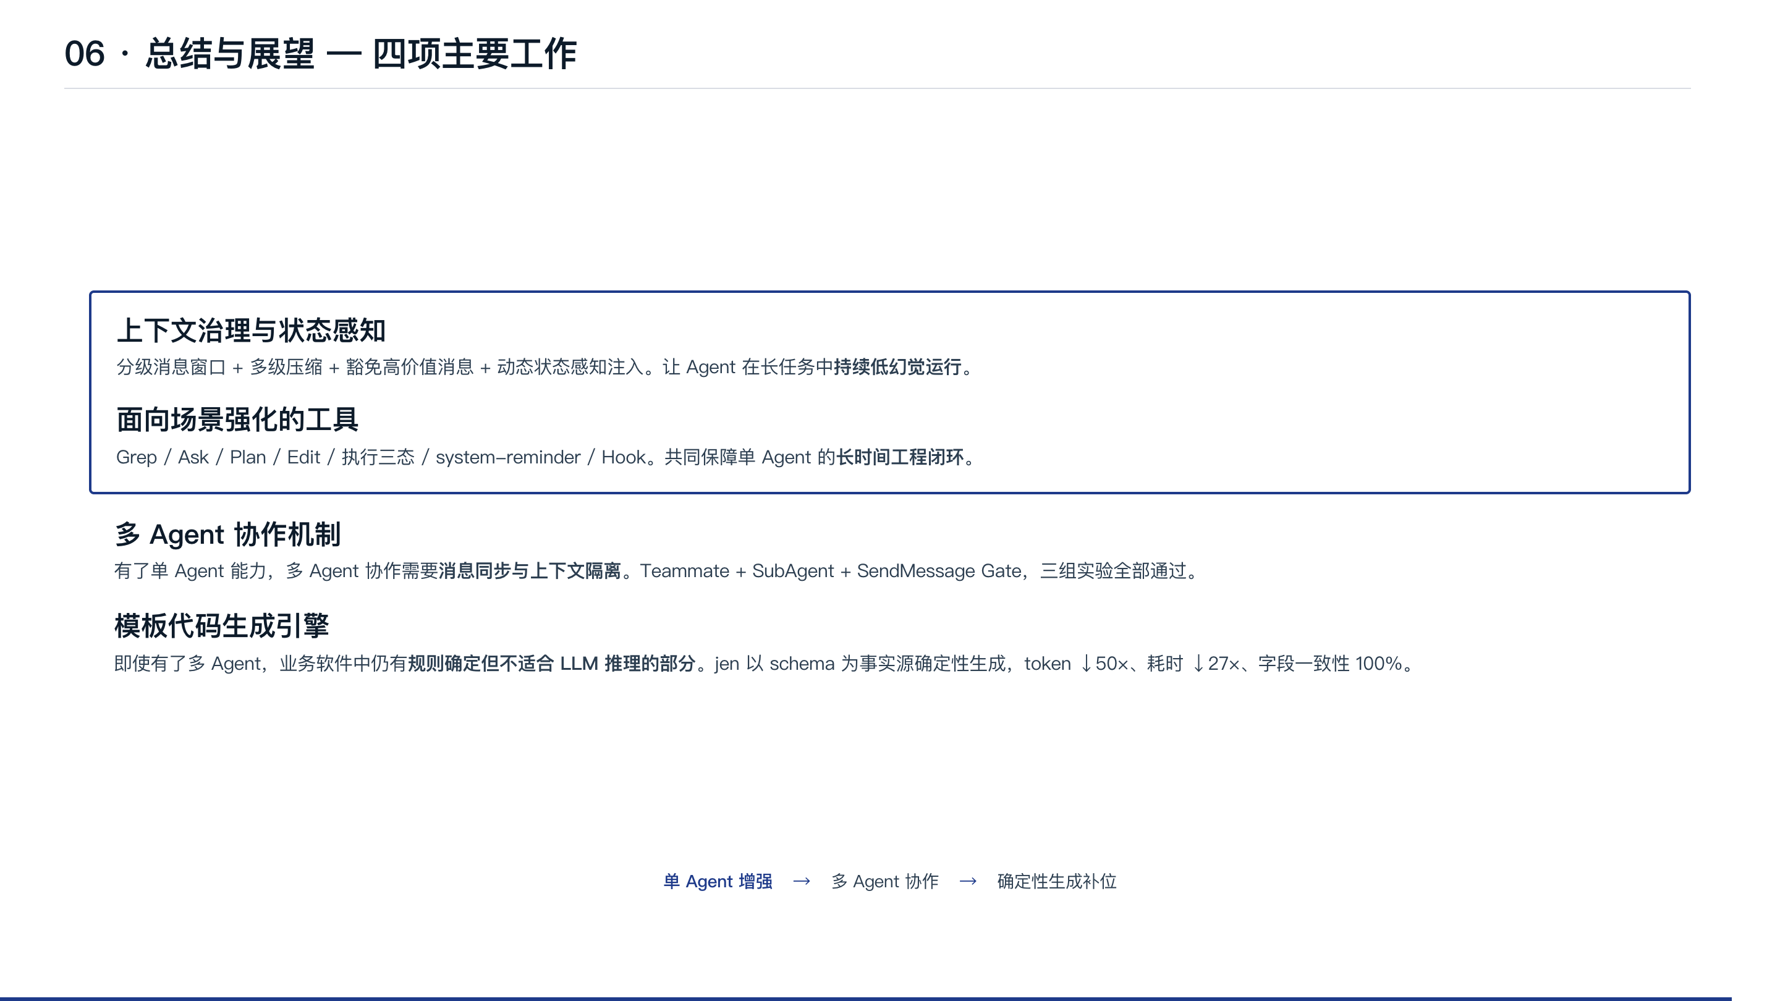
Notes:
我主要做的工作有四项。四项工作之间有一条递进线。
两项都属于单 Agent 的长时运行增强。上下文治理解决遗忘和幻觉，工具强化解决场景问题——两者一起保障单个 Agent 能长时间稳定完成工程任务。
多 Agent 协作——有了单 Agent 能力之后，多 Agent 协作就需要消息同步和上下文隔离机制。Teammate 共享上下文，SubAgent 隔离上下文，SendMessage Gate 防消息风暴对外可见的一致性保证。
模板代码生成——即使有了多 Agent，在业务软件生成过程中仍有一些规则完全确定但不适合让 LLM 推理的部分。jen 把这部分从 LLM 链路中剥离出来，以确定性生成补位 LLM 的短板。

Slide 43
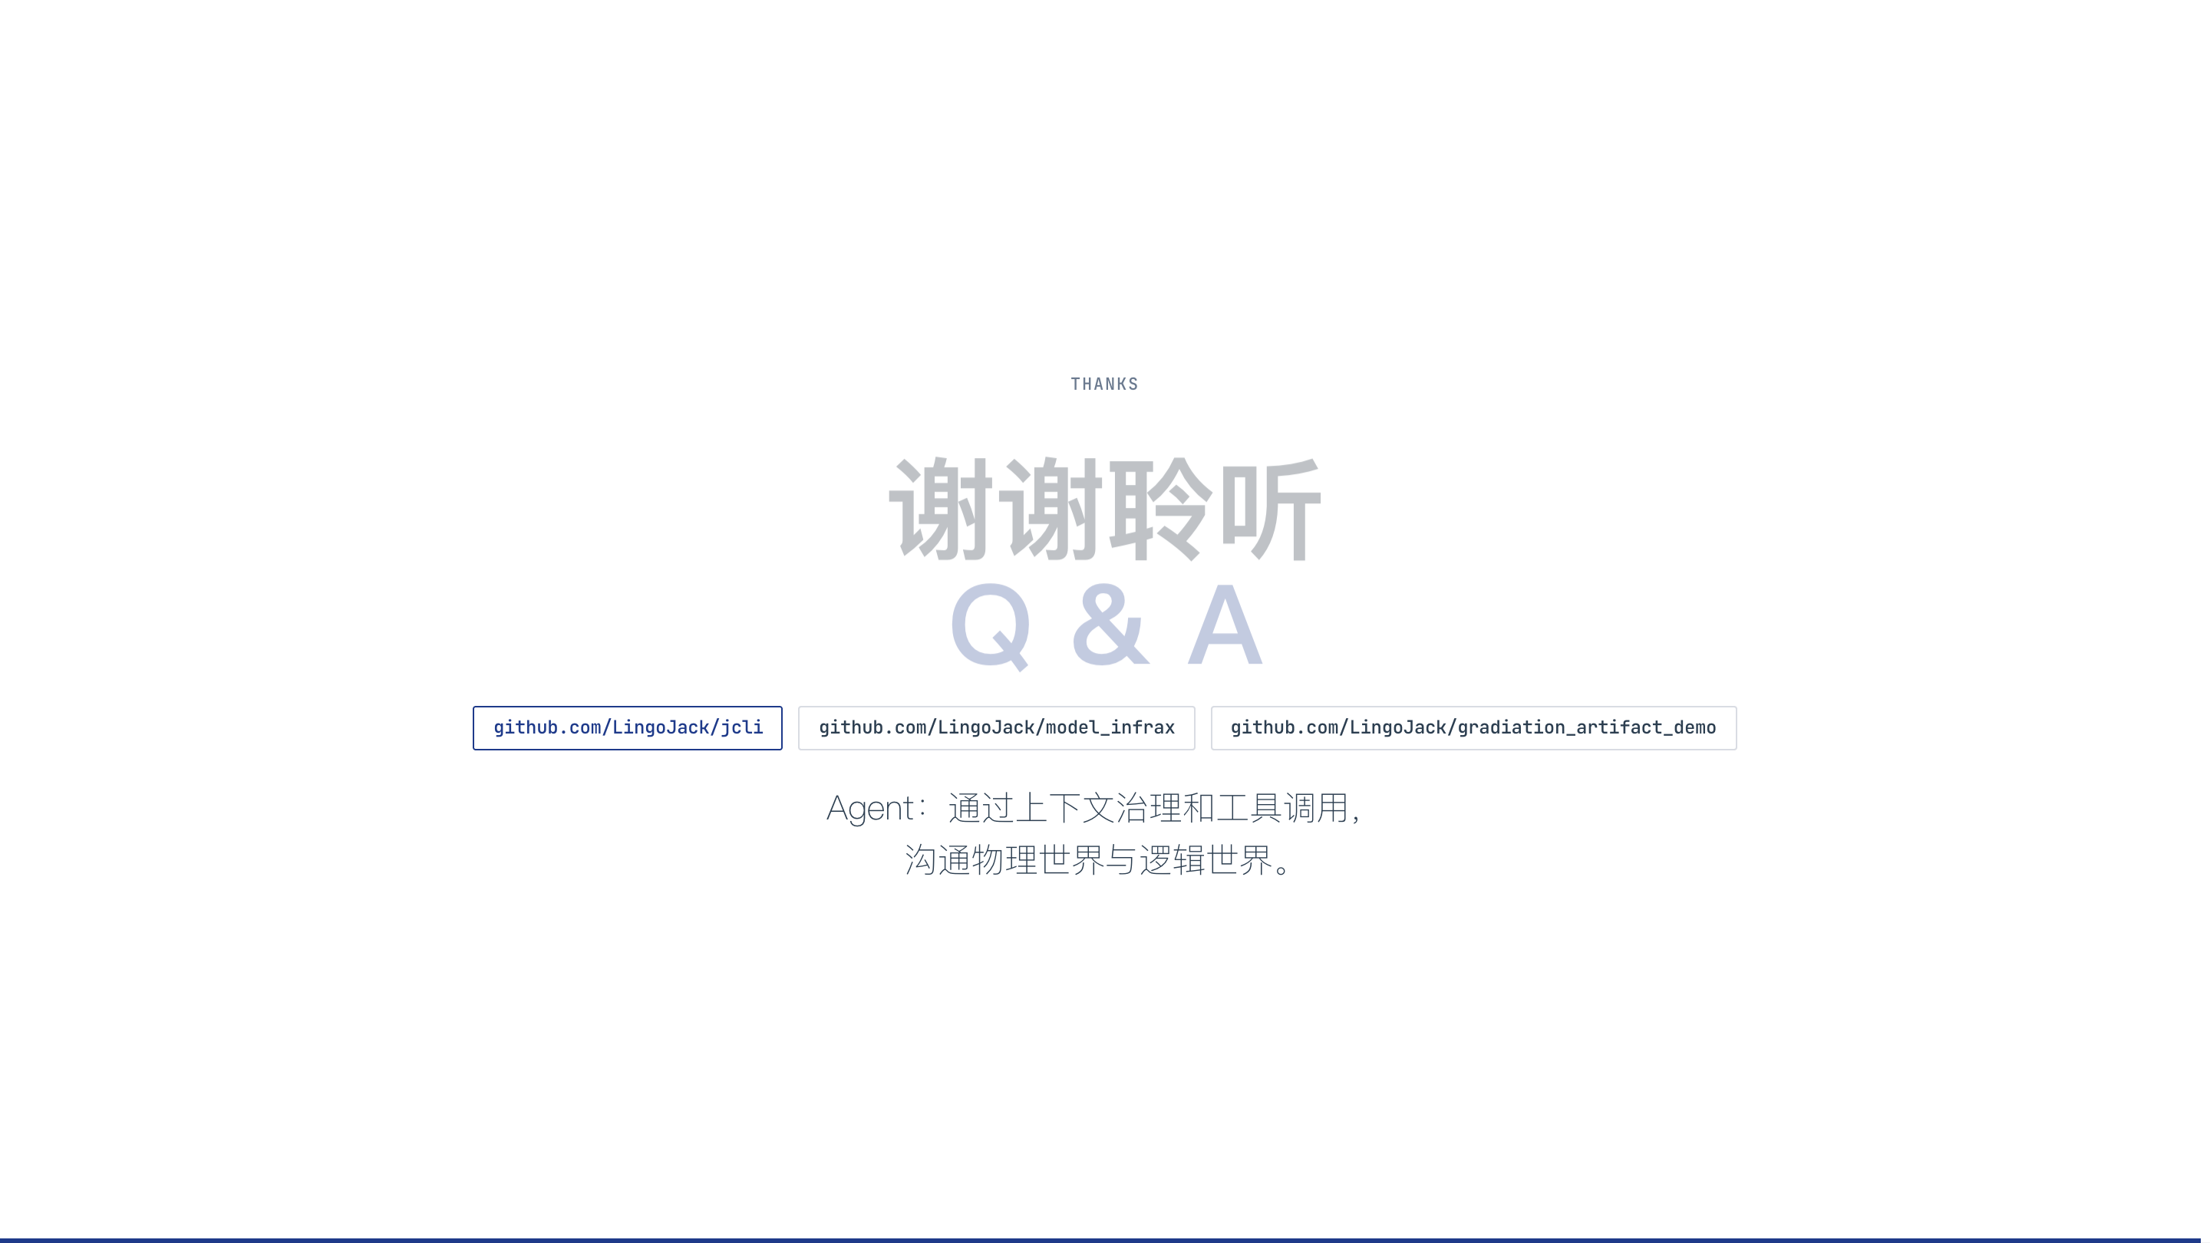
Notes:
好，今天就分享到这里。做一个简单的收尾。
回到最开始的那张对比图——Agent 的核心价值，就是通过上下文治理和工具调用，让 AI 自己成为物理世界（代码、终端、文件系统）和逻辑世界（LLM 思考空间）的桥梁，把人从这个循环中抽离出来。
我的项目叫 j-cli，所有代码都在 GitHub 上开源。jen 代码生成工具在 model_infrax 仓库，毕设相关制品在 gradiation_artifact_demo 仓库。欢迎各位老师同学批评指正。
谢谢大家！有问题可以开始提问。

